Slide 1
TIPE – Optimisation de l’occupation des places d’un parking automatisé
Candidat n°34769
DEBES Maxence
1/24

Slide 2
Sommaire
1
2
Introduction & mise en contexte
Mise en place d’un modèle
5
4
3
Fonction de coût moyen
Algorithme A*
Heuristique
6
7
8
Production & exploitation des résultats
Algorithme de recuit simulé
Conclusion
2/24

Slide 3
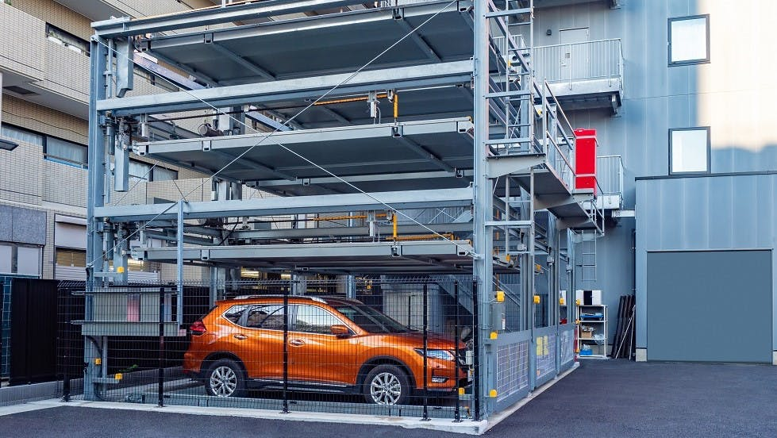
1 – Introduction & mise en contexte
Les parkings automatisés : des avantages considérables
Un problème d’optimisation ?
Exemple d’un parking automatisé sur plusieurs étages – Source : www.ornikar.com/permis/conseils-conduite/stationnement/amenagements/parkings-automatises
3/24

Slide 4
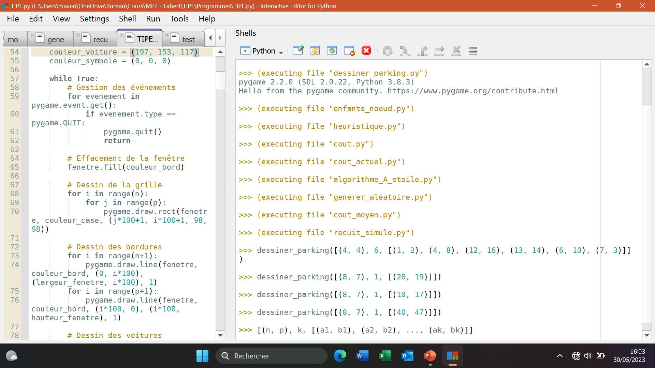
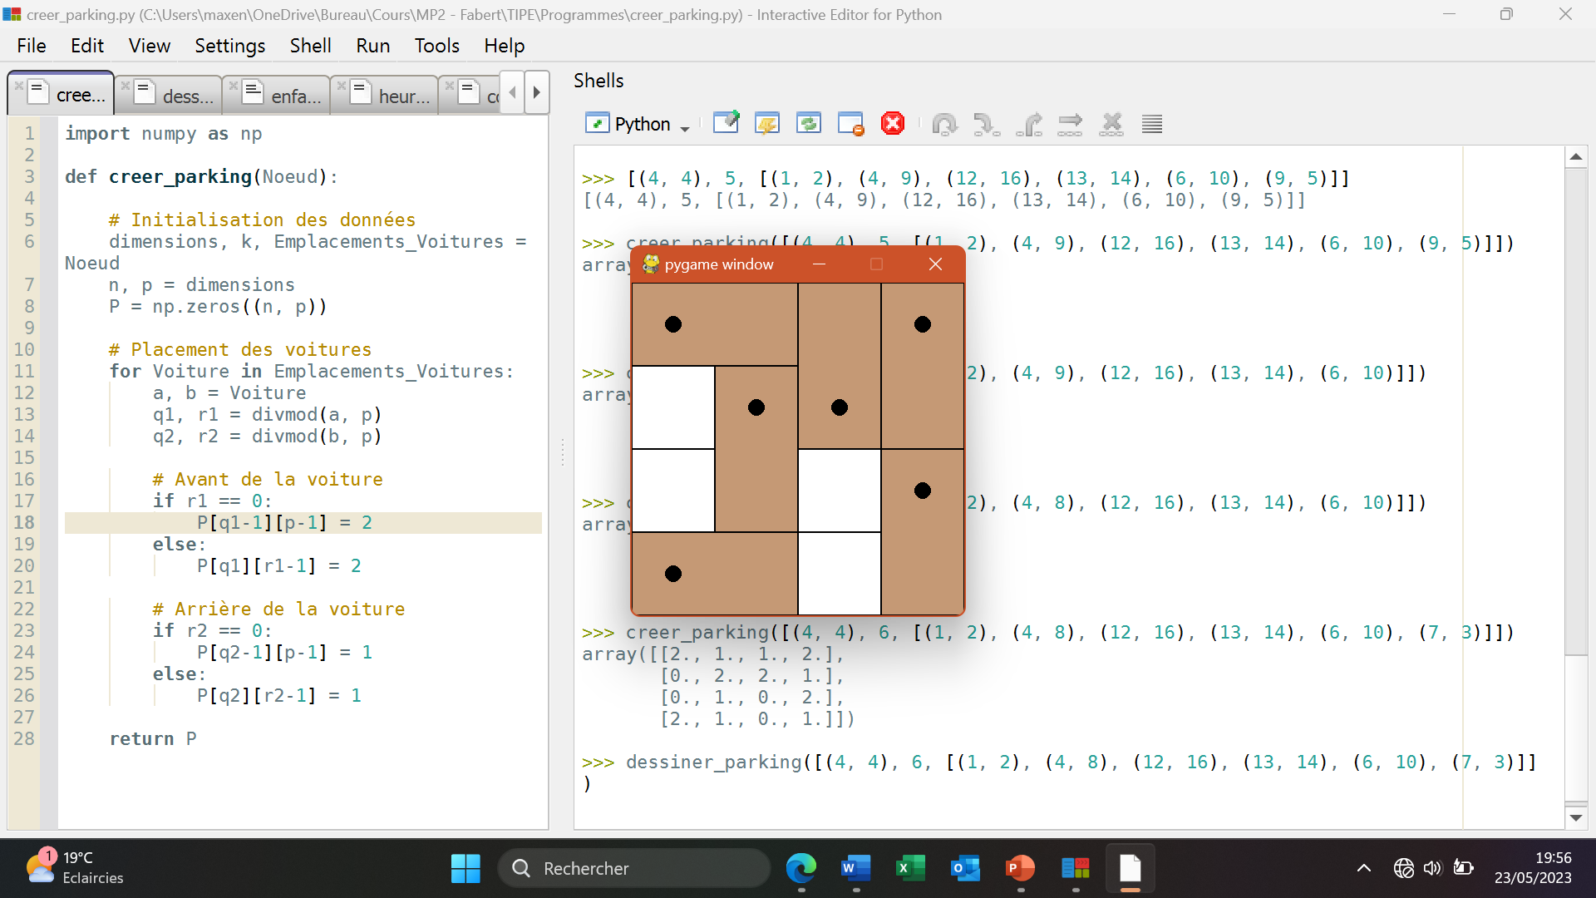
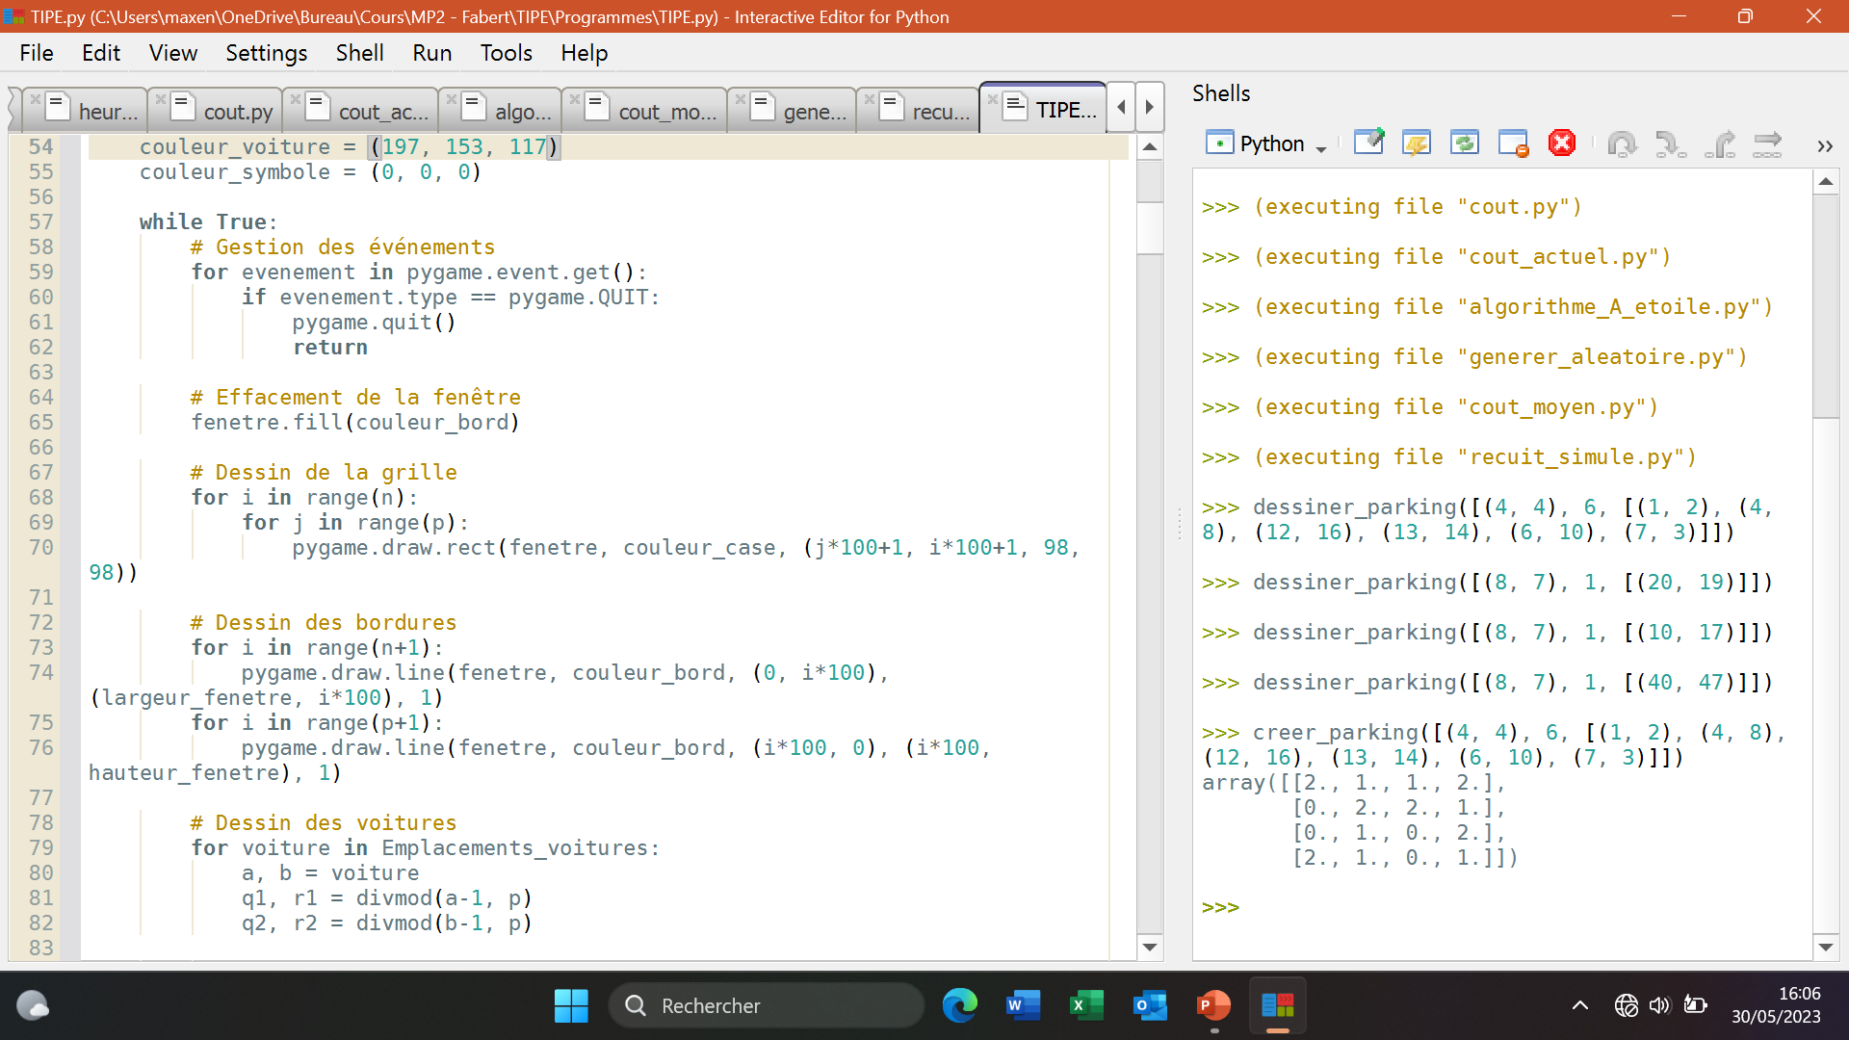
2 – Mise en place d’un modèle
Nombre de lignes et de colonnes du parking
Nombre de voitures dans le parking
Liste des emplacements des voitures dans le parking, le premier élément de chaque couple représentant l’avant de la voiture
Sortie du parking
4/24

Slide 5
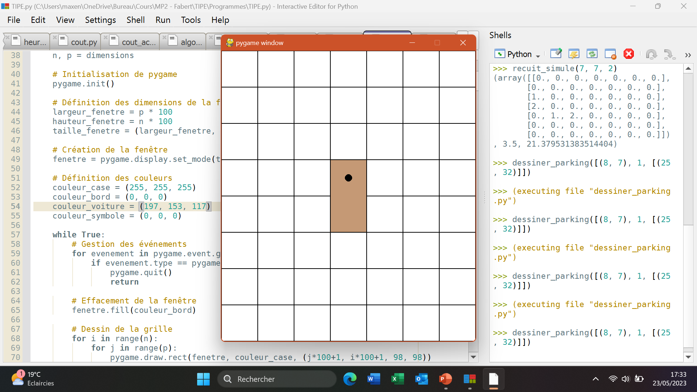
Avancer
Tourner
Translater
5/24

Slide 6
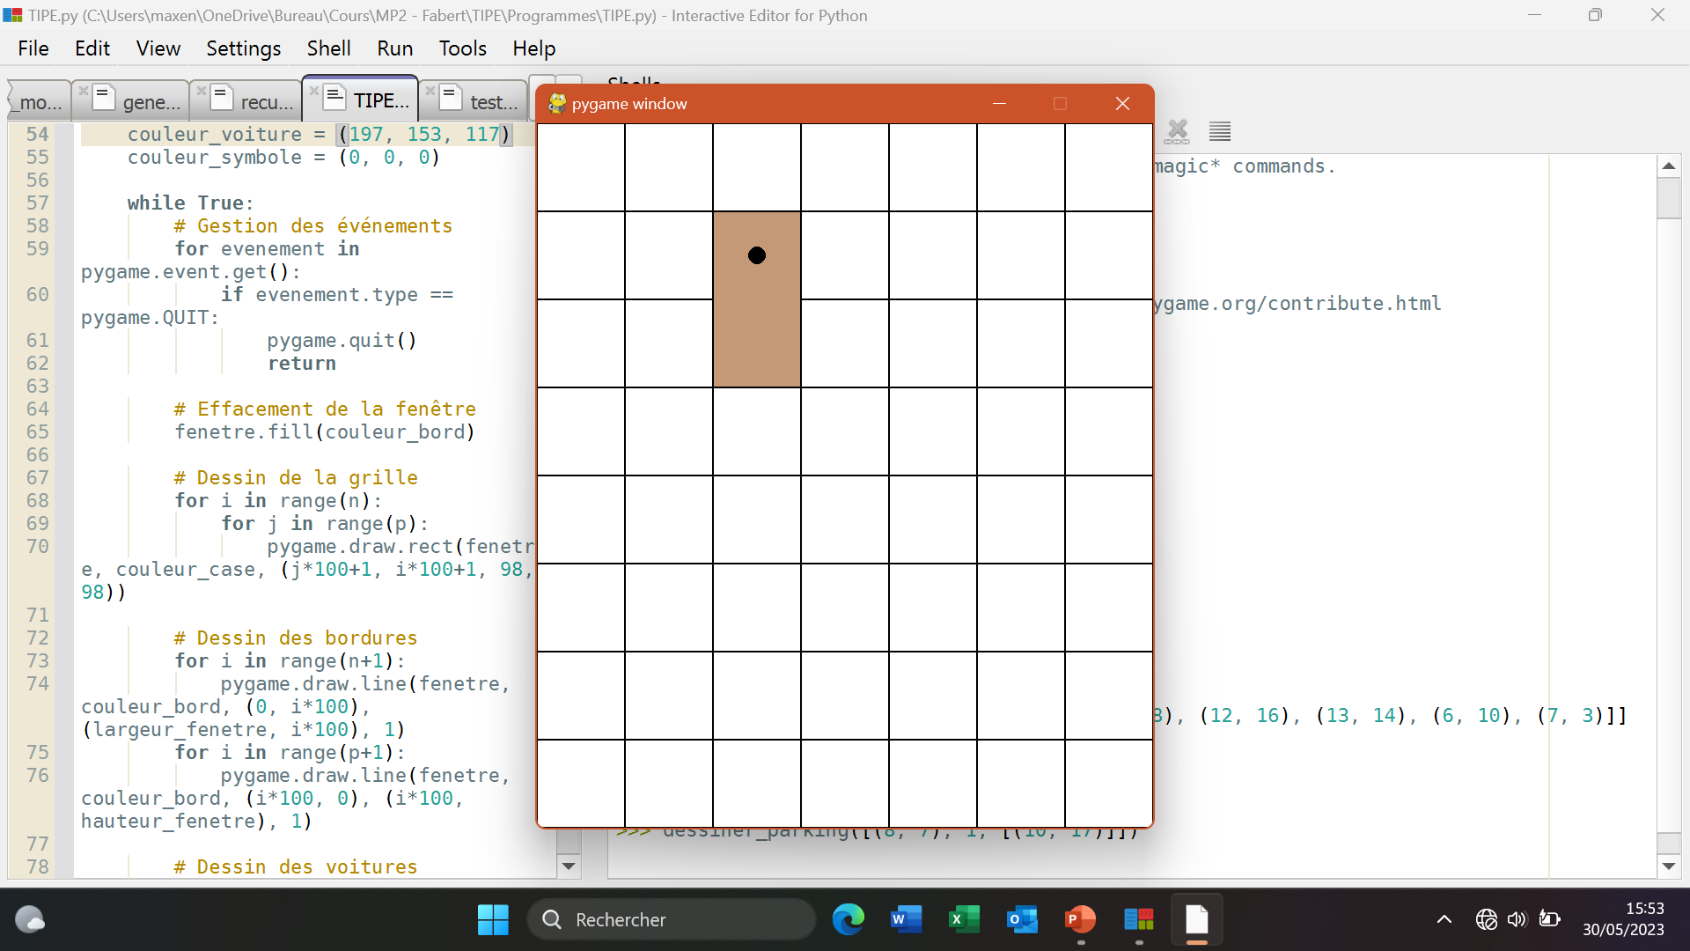
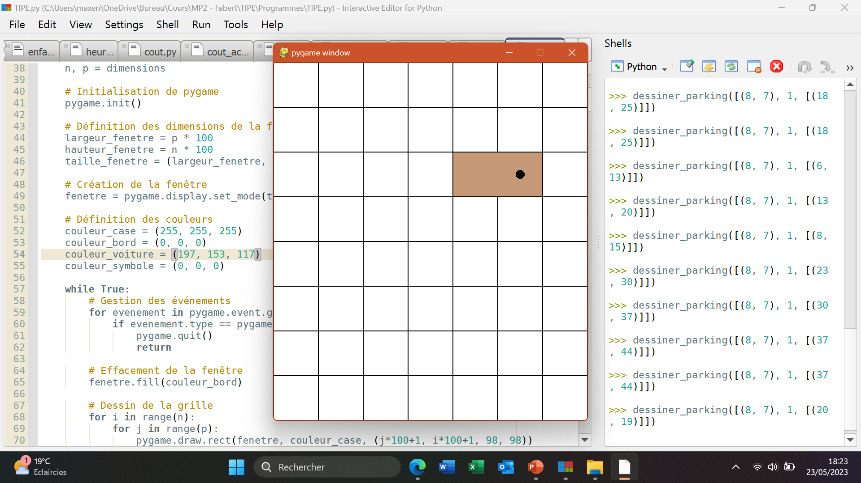
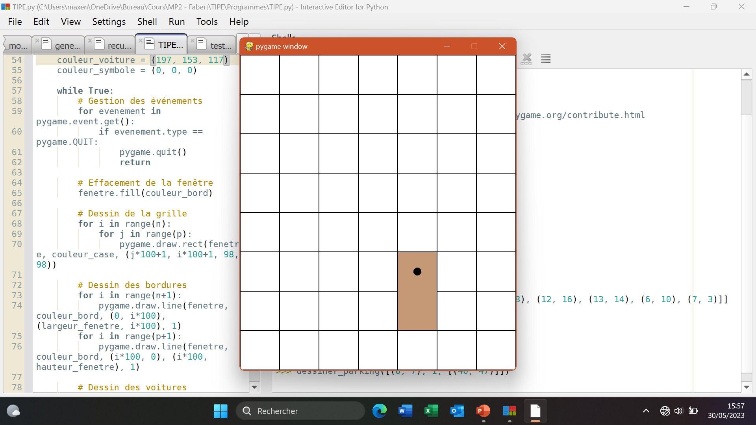
1
4
4
4
4
4
4
4
4
1
6/24

Slide 7
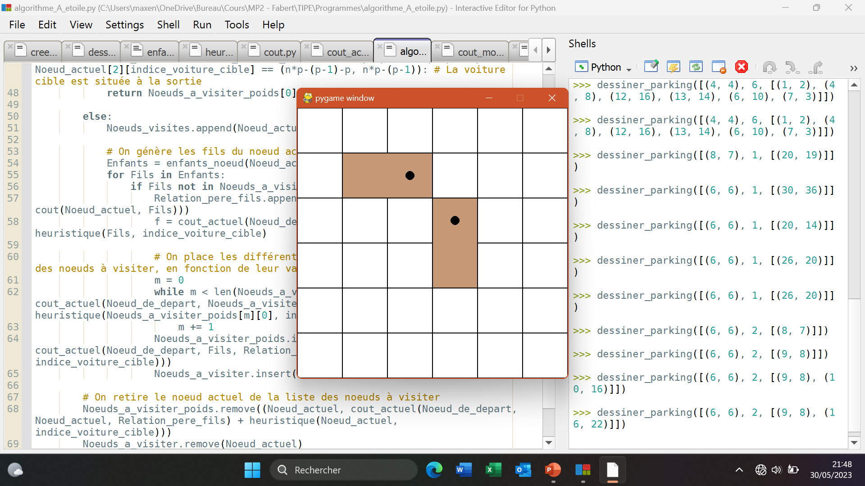
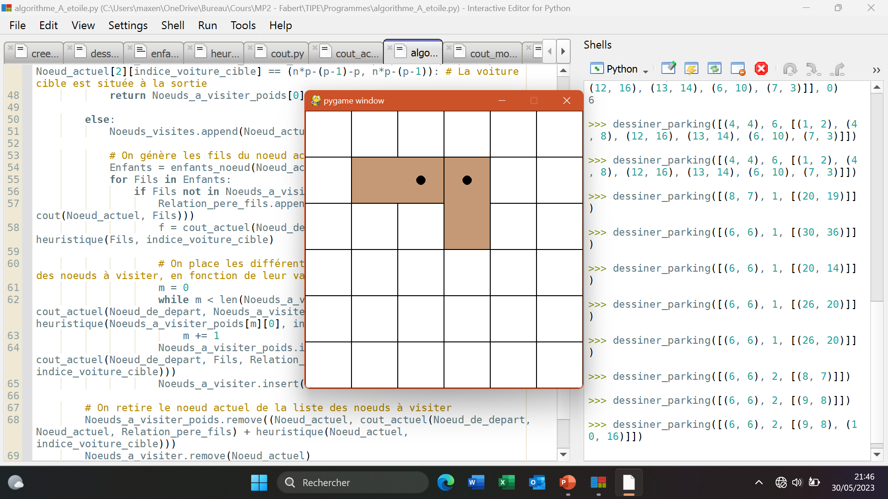
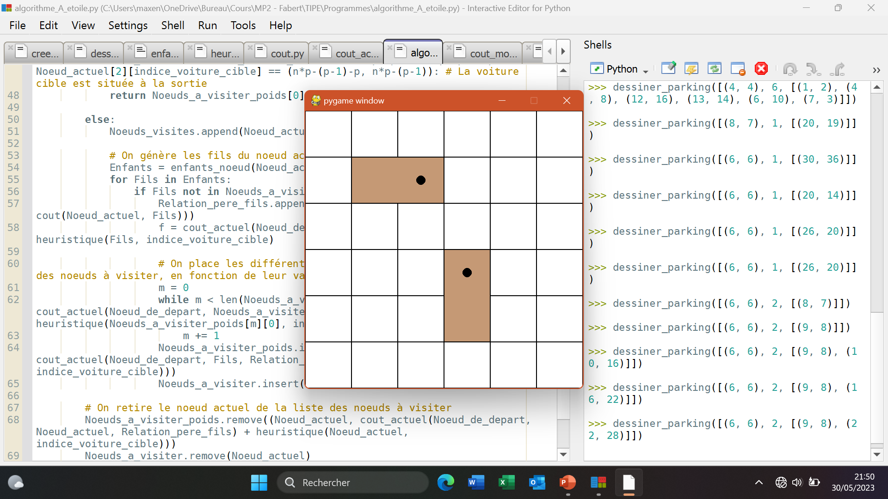
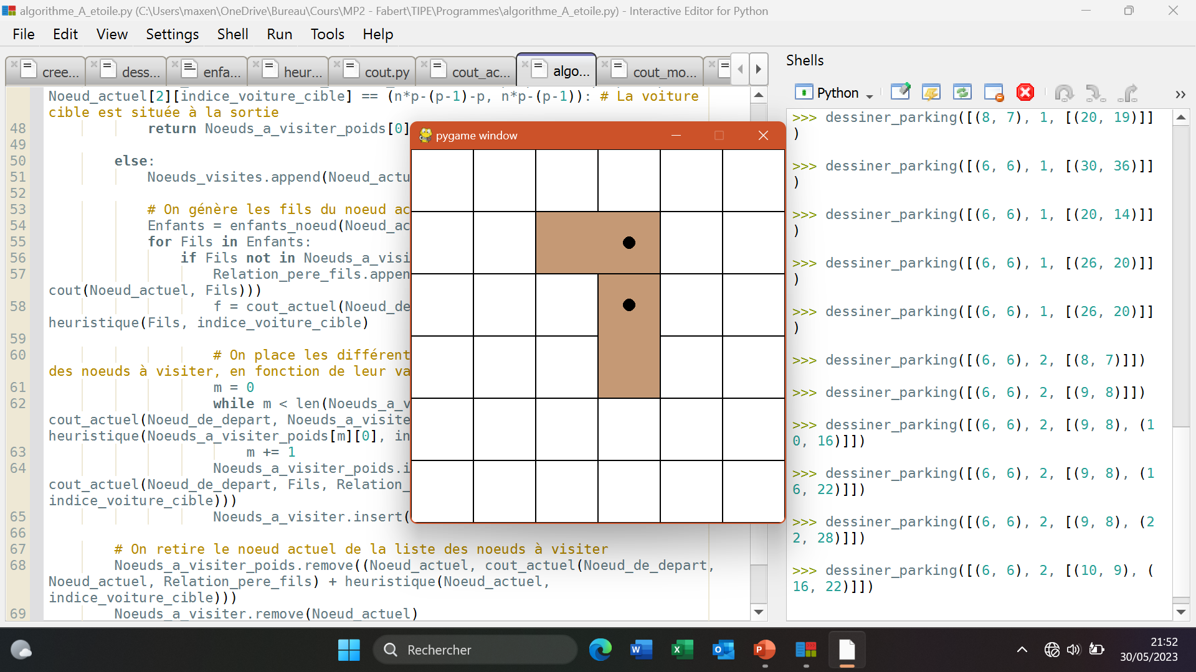
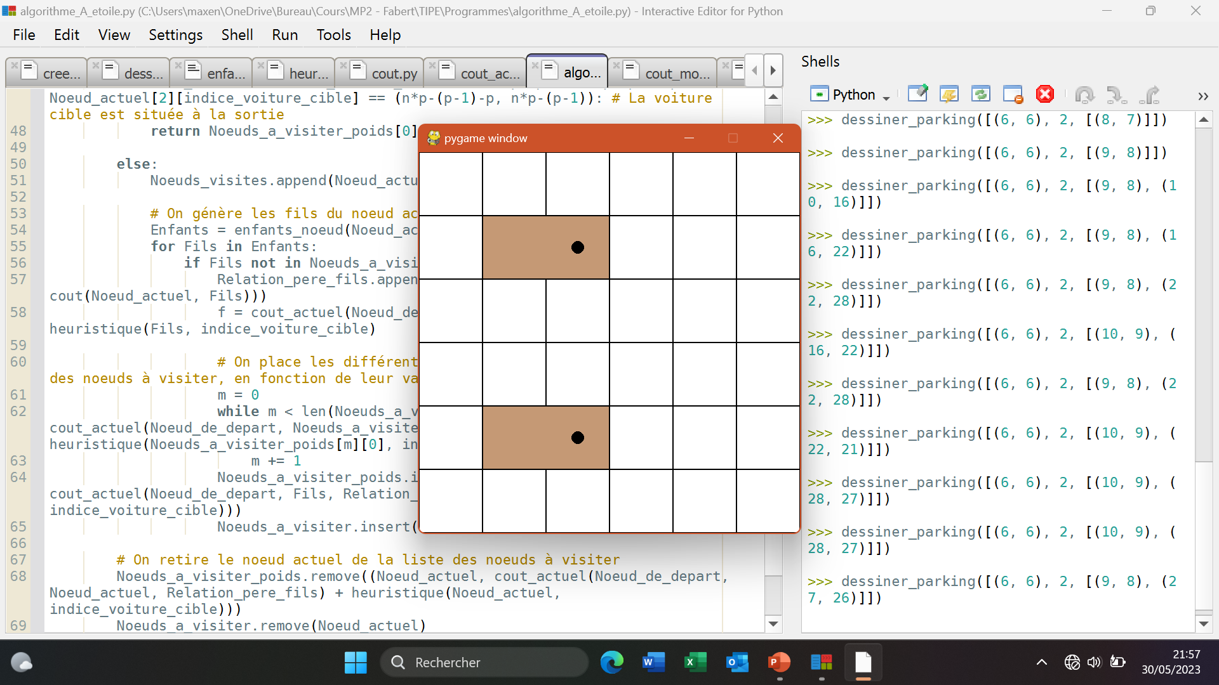
Structure arborescente :
1
4
1
1
7/24

Slide 8
3 – Heuristique
Deux qualités :
Admissible : ne surestime jamais le coût pour se rendre à l’objectif
Cohérente : pour tout nœud N, pour tout successeur S de N, h(N) ≤ cout(N,S) + h(S)
Cohérente Admissible
8/24

Slide 9
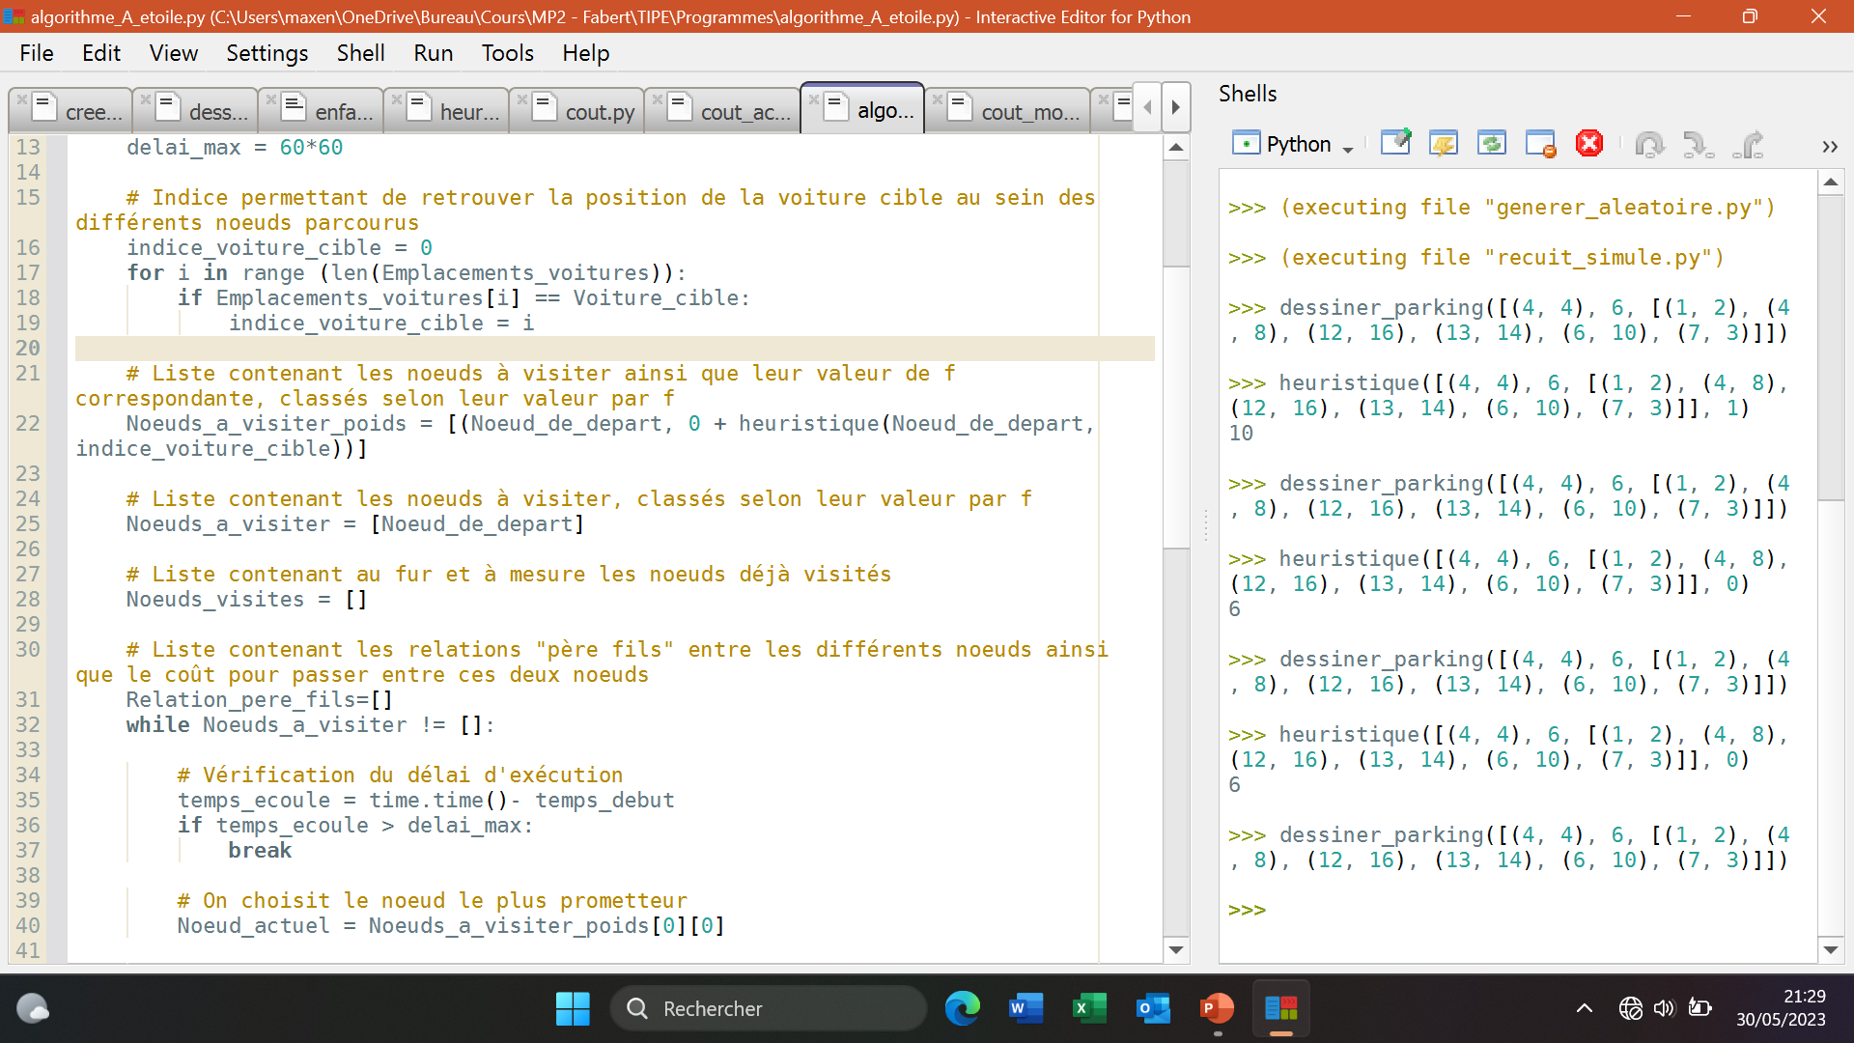
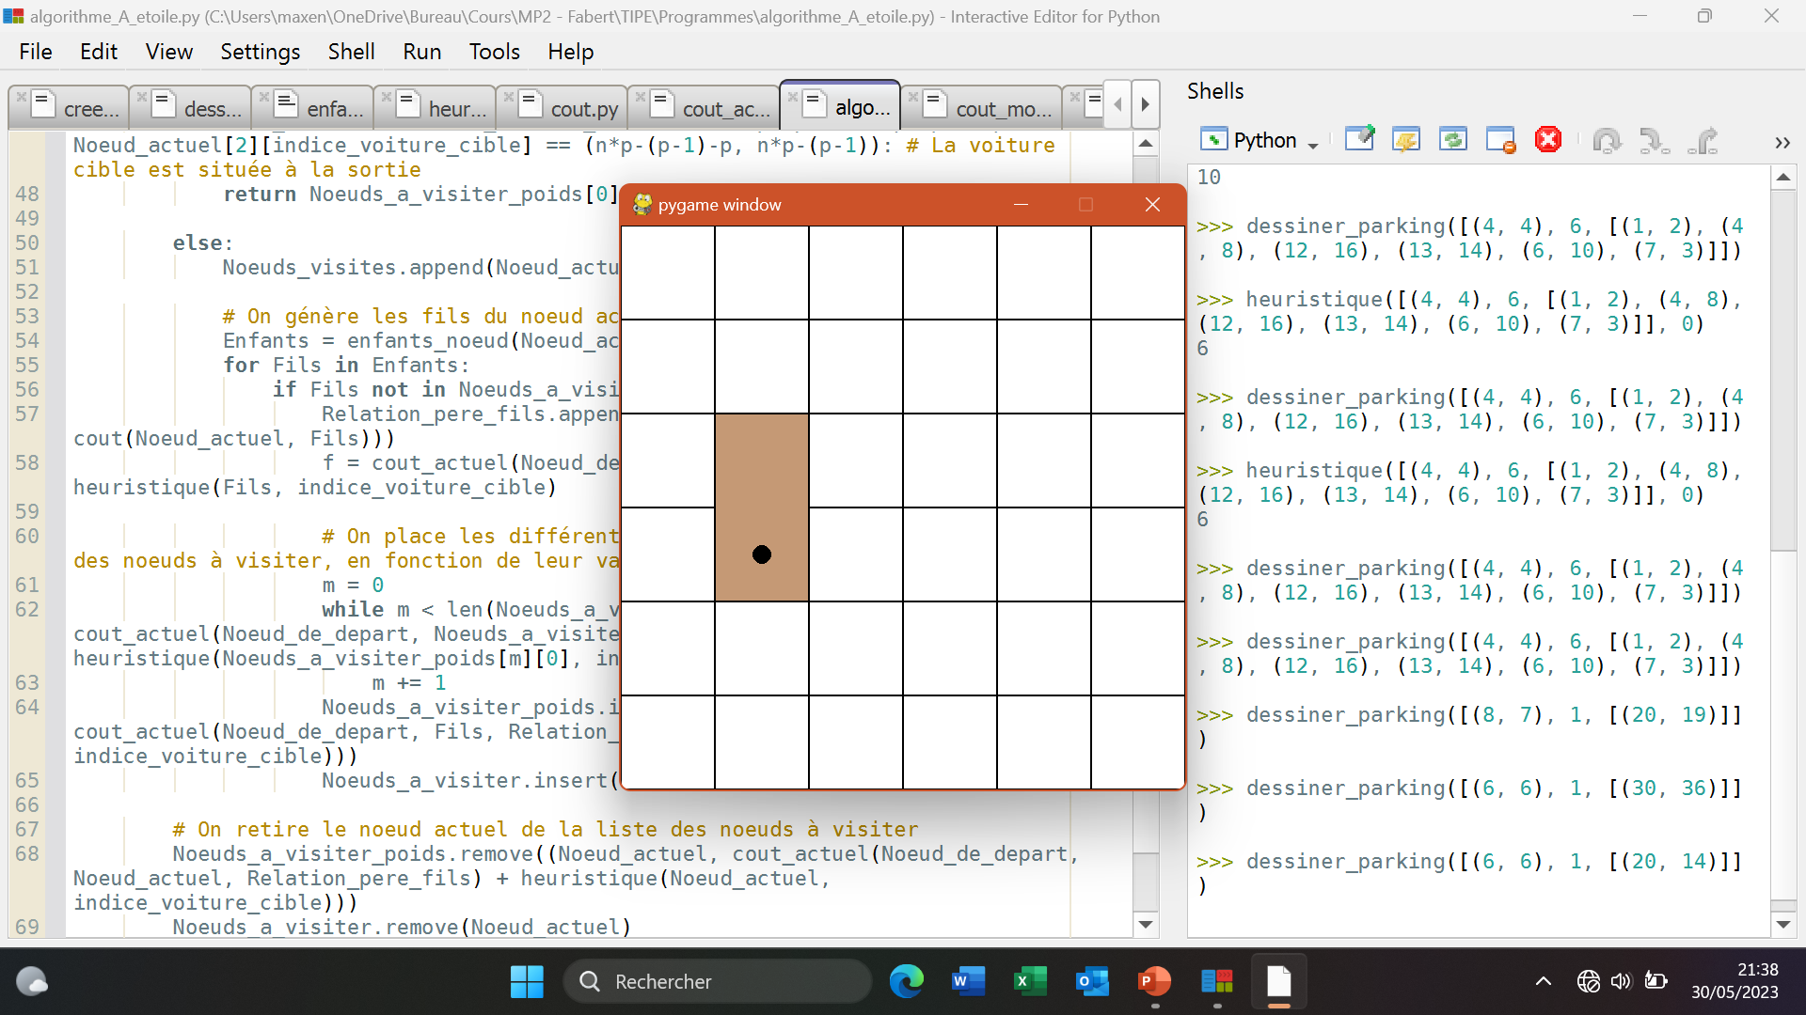
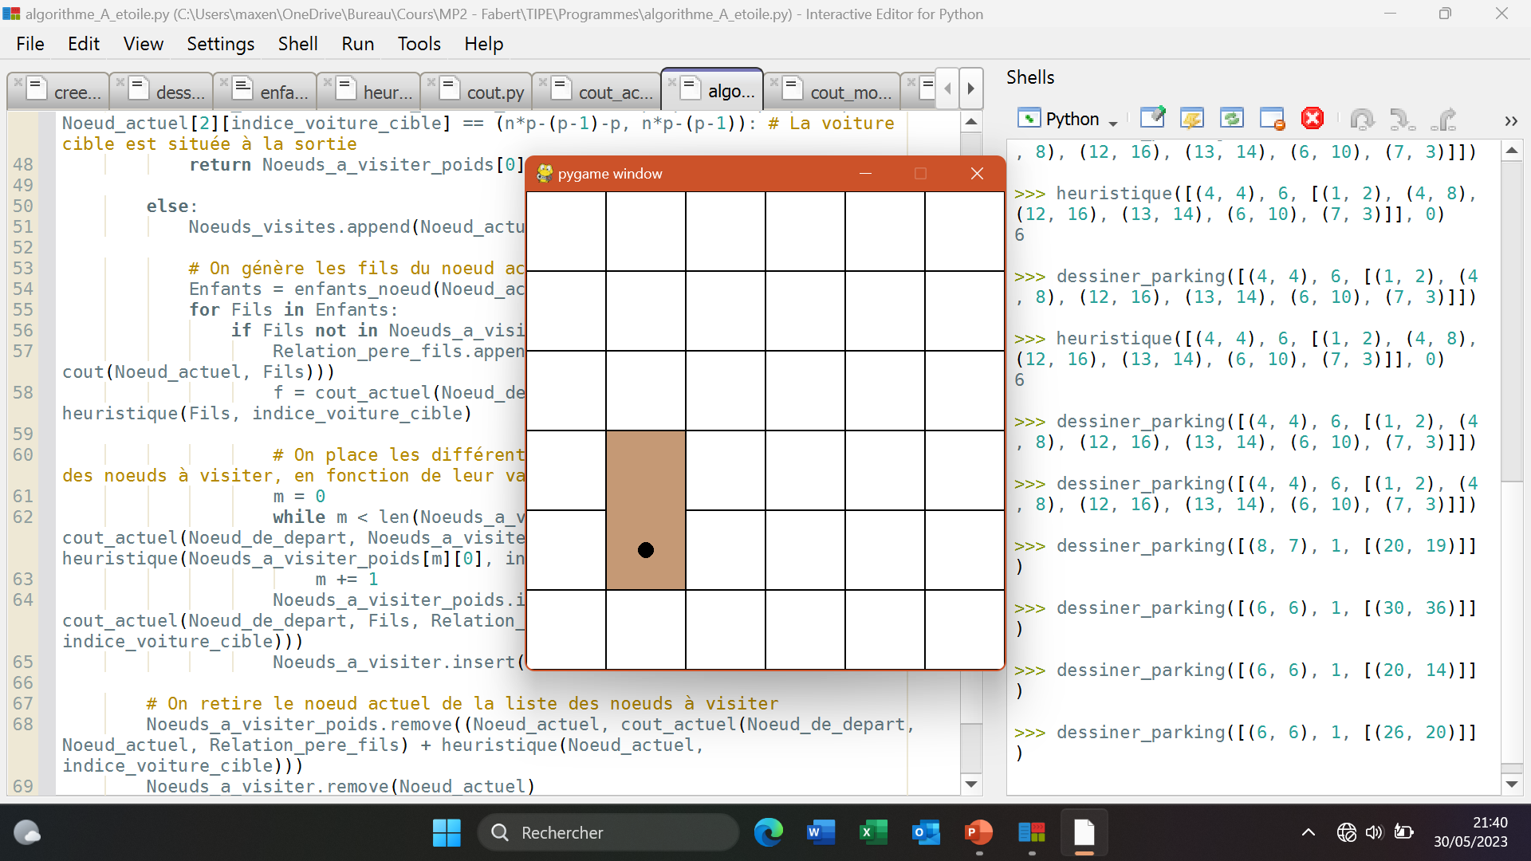
1
4
1
9/24

Slide 10
4 – Algorithme A*
Noeud
N1
N2
N3
…
Nk
Valeur selon f
2
7
11
…
19
f(N) = g(N) + h(N)
Supposons que N1 ait deux fils N4 et N5 tels que f(N4) = 5 et f(N5) = 9 :
Noeud
N4
N2
N5
N3
…
Nk
Valeur selon f
5
7
9
11
…
19
10/24

Slide 11
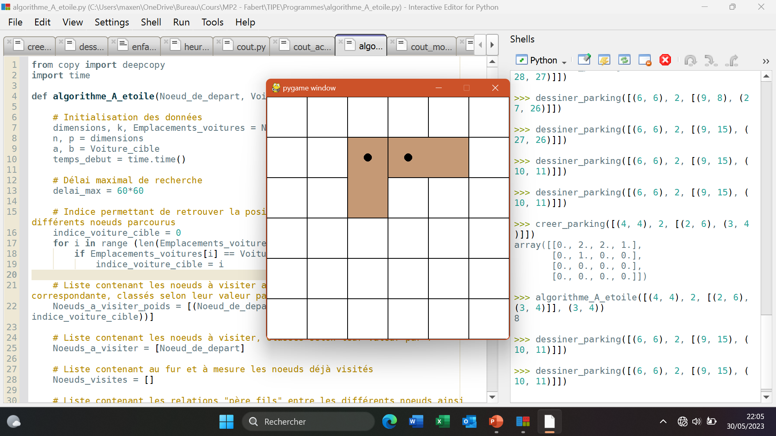
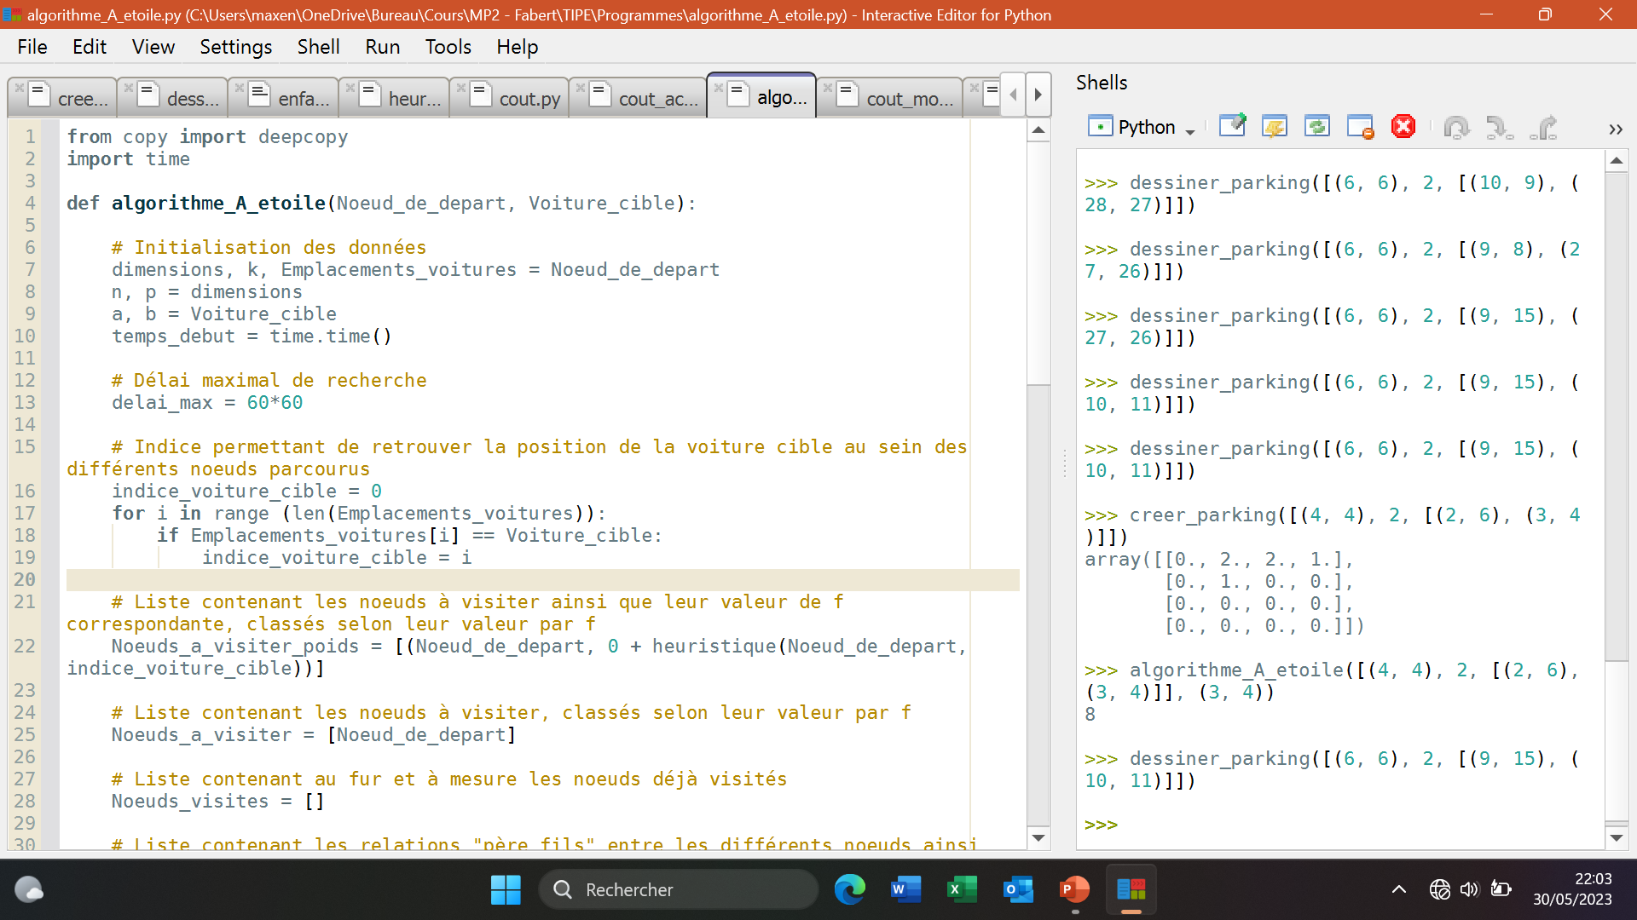
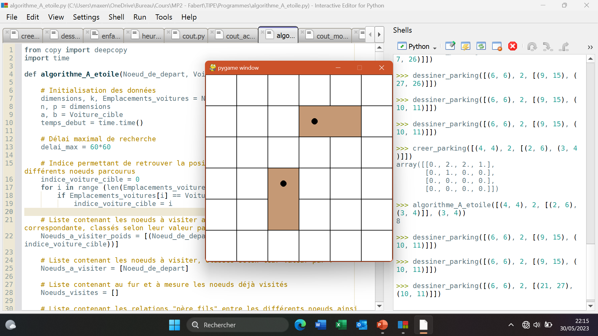
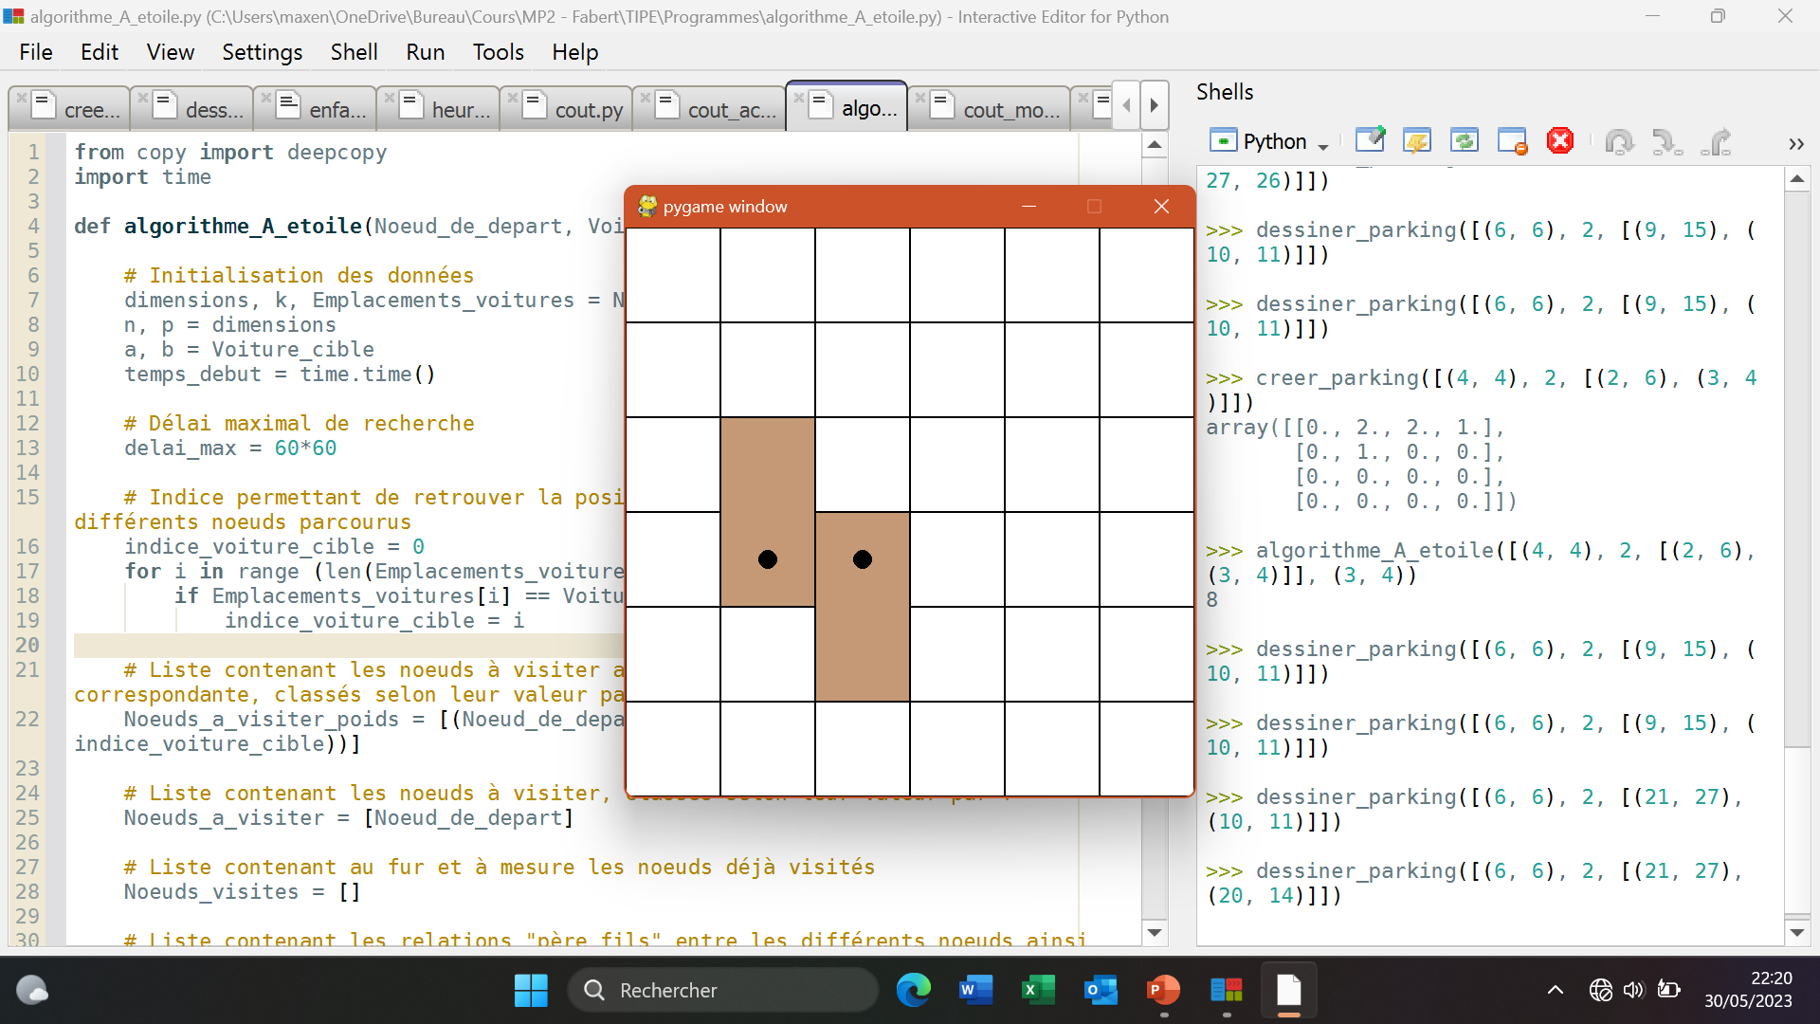
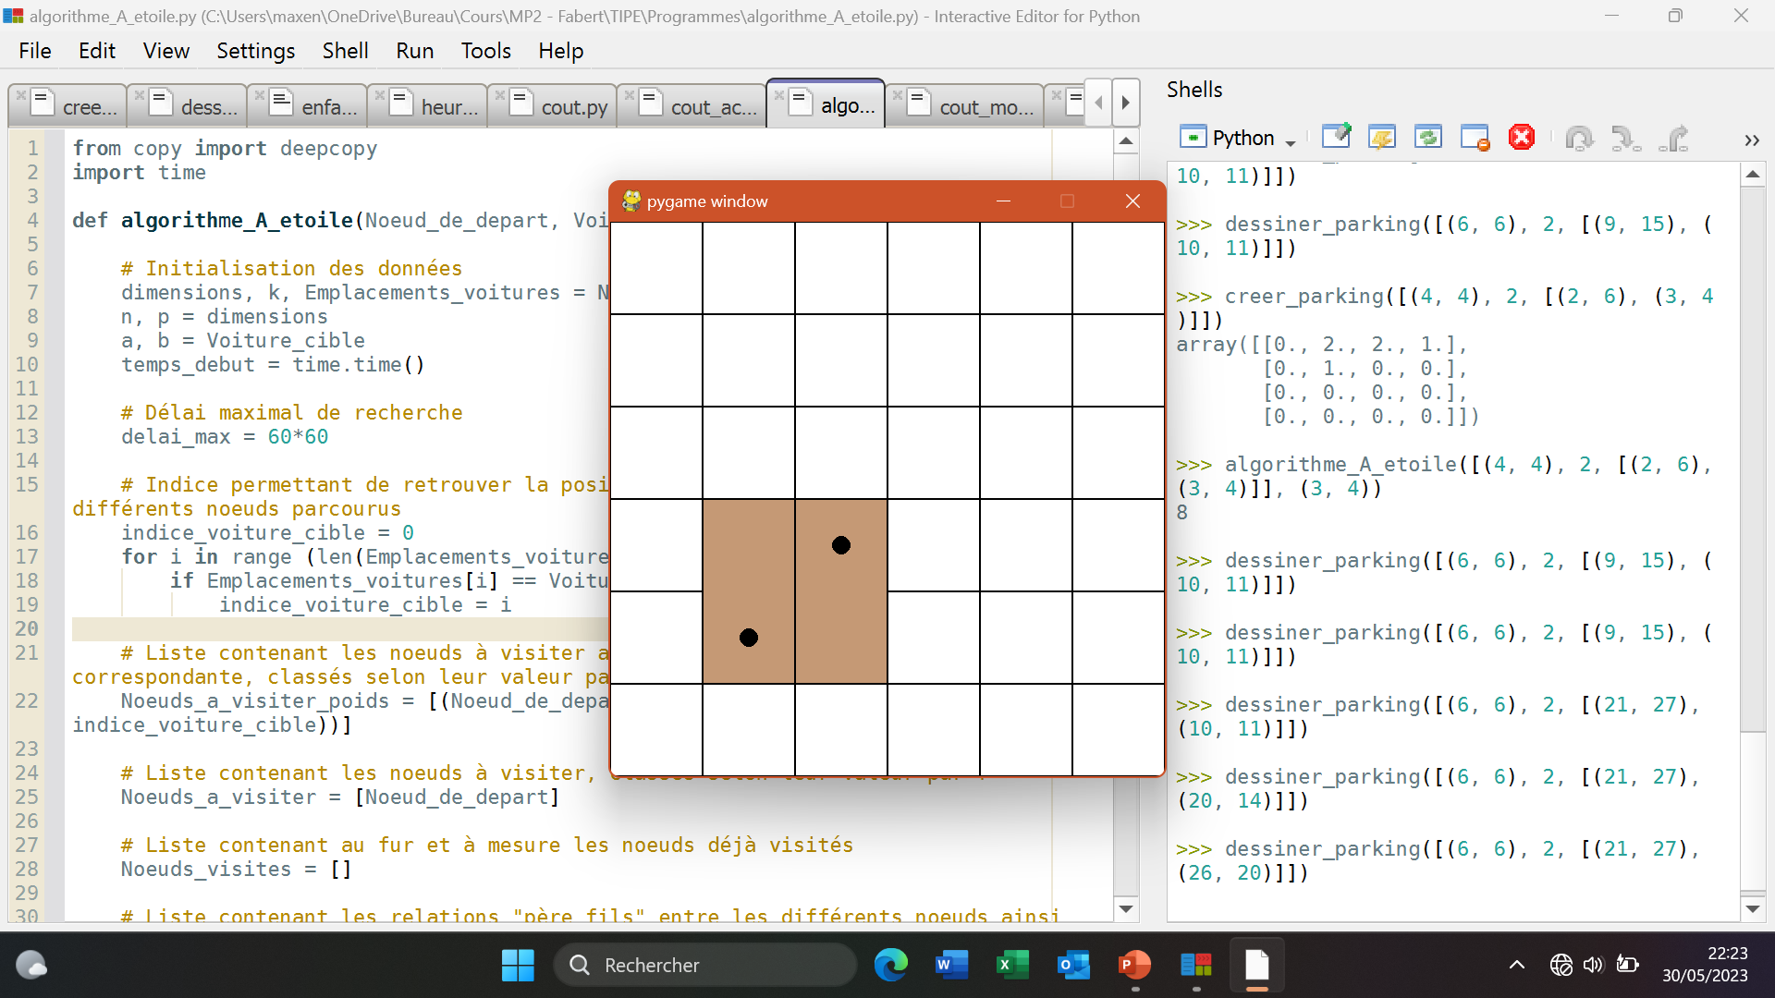
2
5
1
11/24

Slide 12
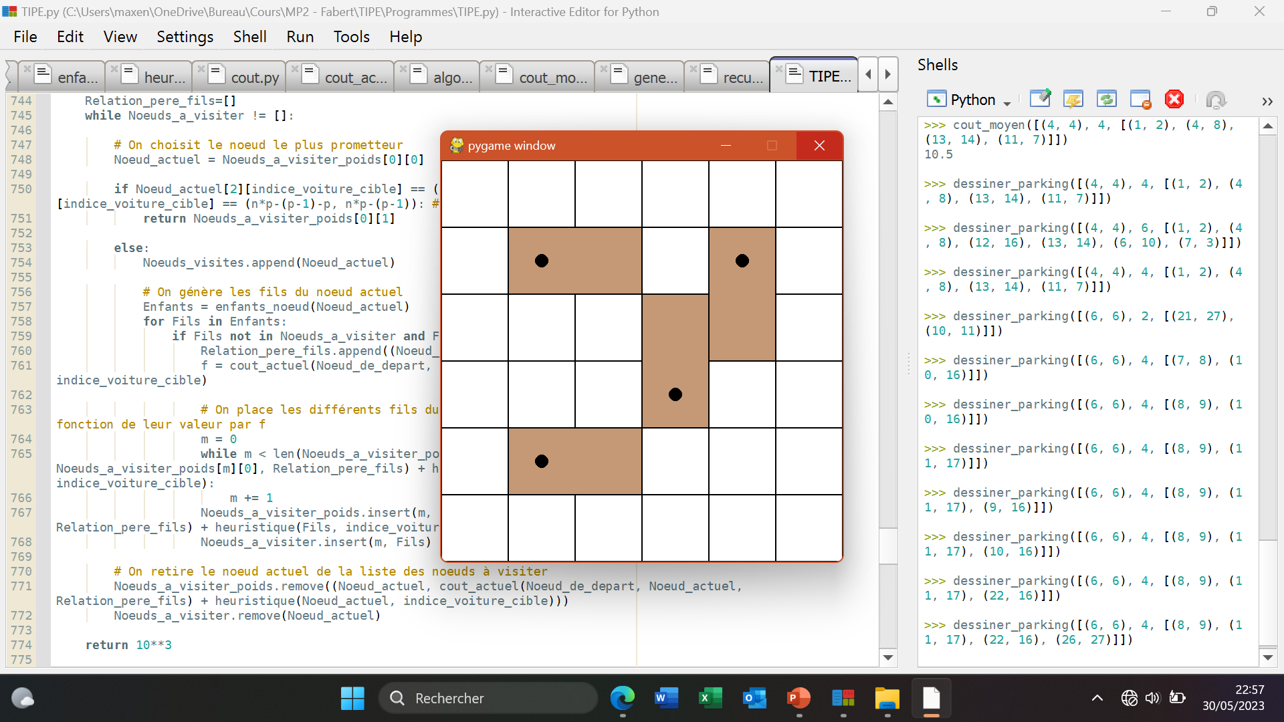
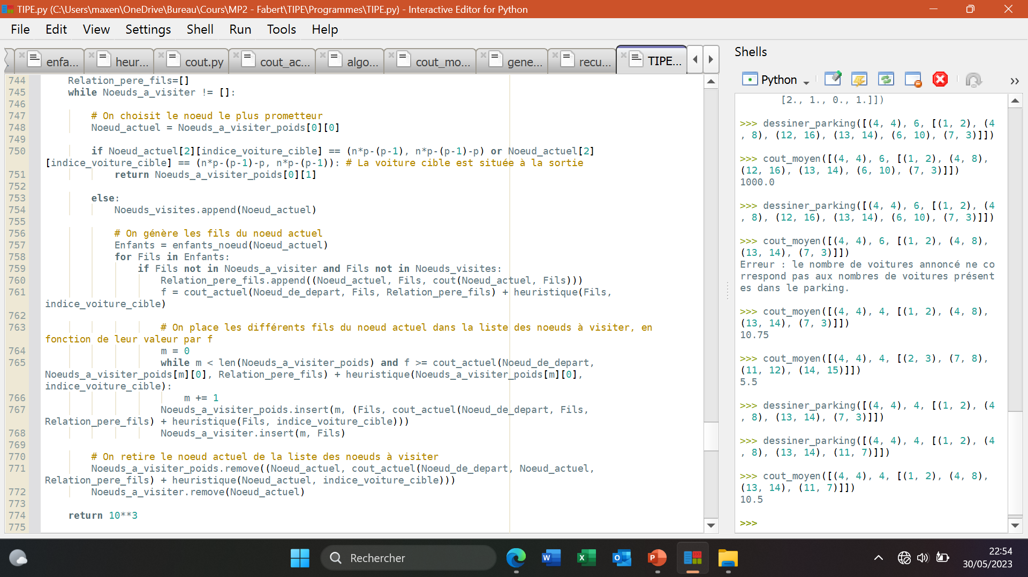
5 – Fonction de coût moyen
Calcul du coût optimisé grâce à l’algorithme A*
Recherche d’une disposition optimale ?
12/24

Slide 13
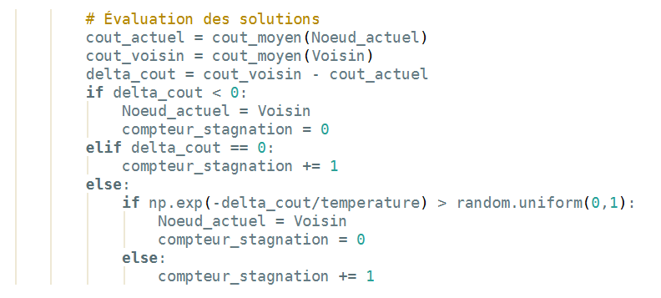
6 – Algorithme de recuit simulé
Recherche d’un minimum global via une métaheuristique
Principe de l’algorithme : décroissance de la température de façon continue, critère d’acceptation d’un voisin généré aléatoirement (règle de Metropolis)
Intérêt de l’acceptation d’un « mauvais » état
13/24

Slide 14
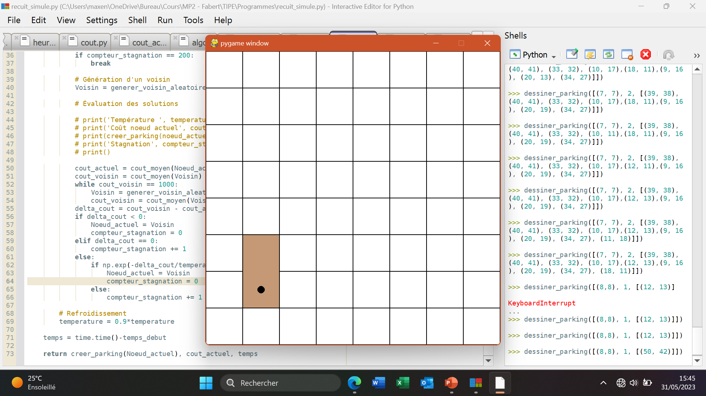
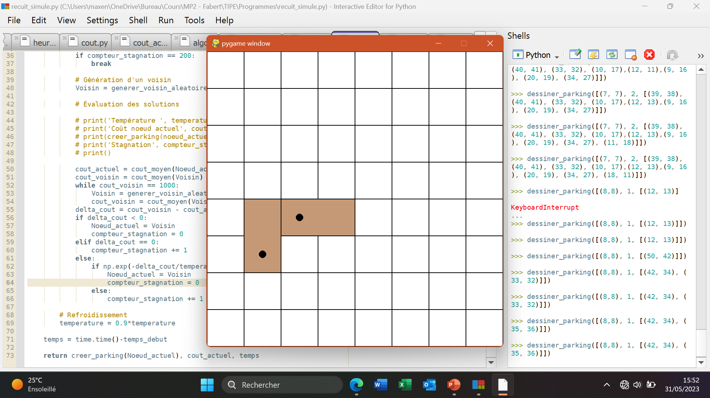
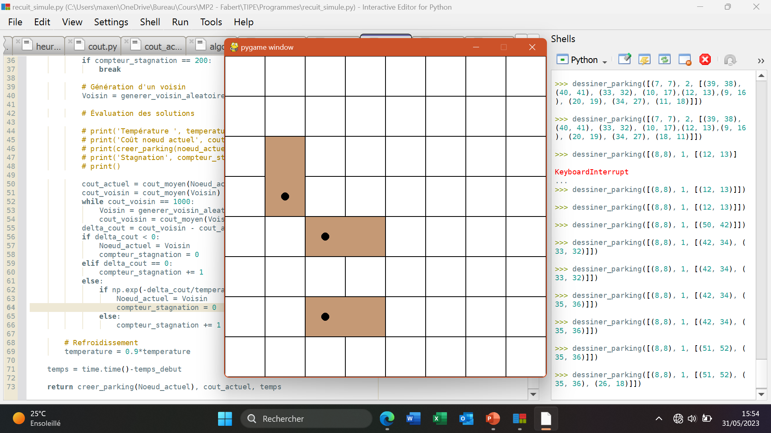
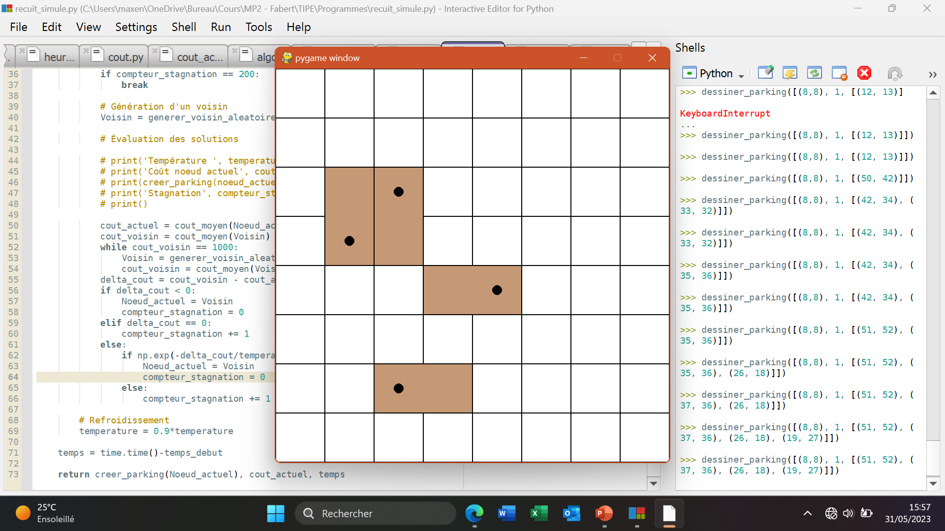
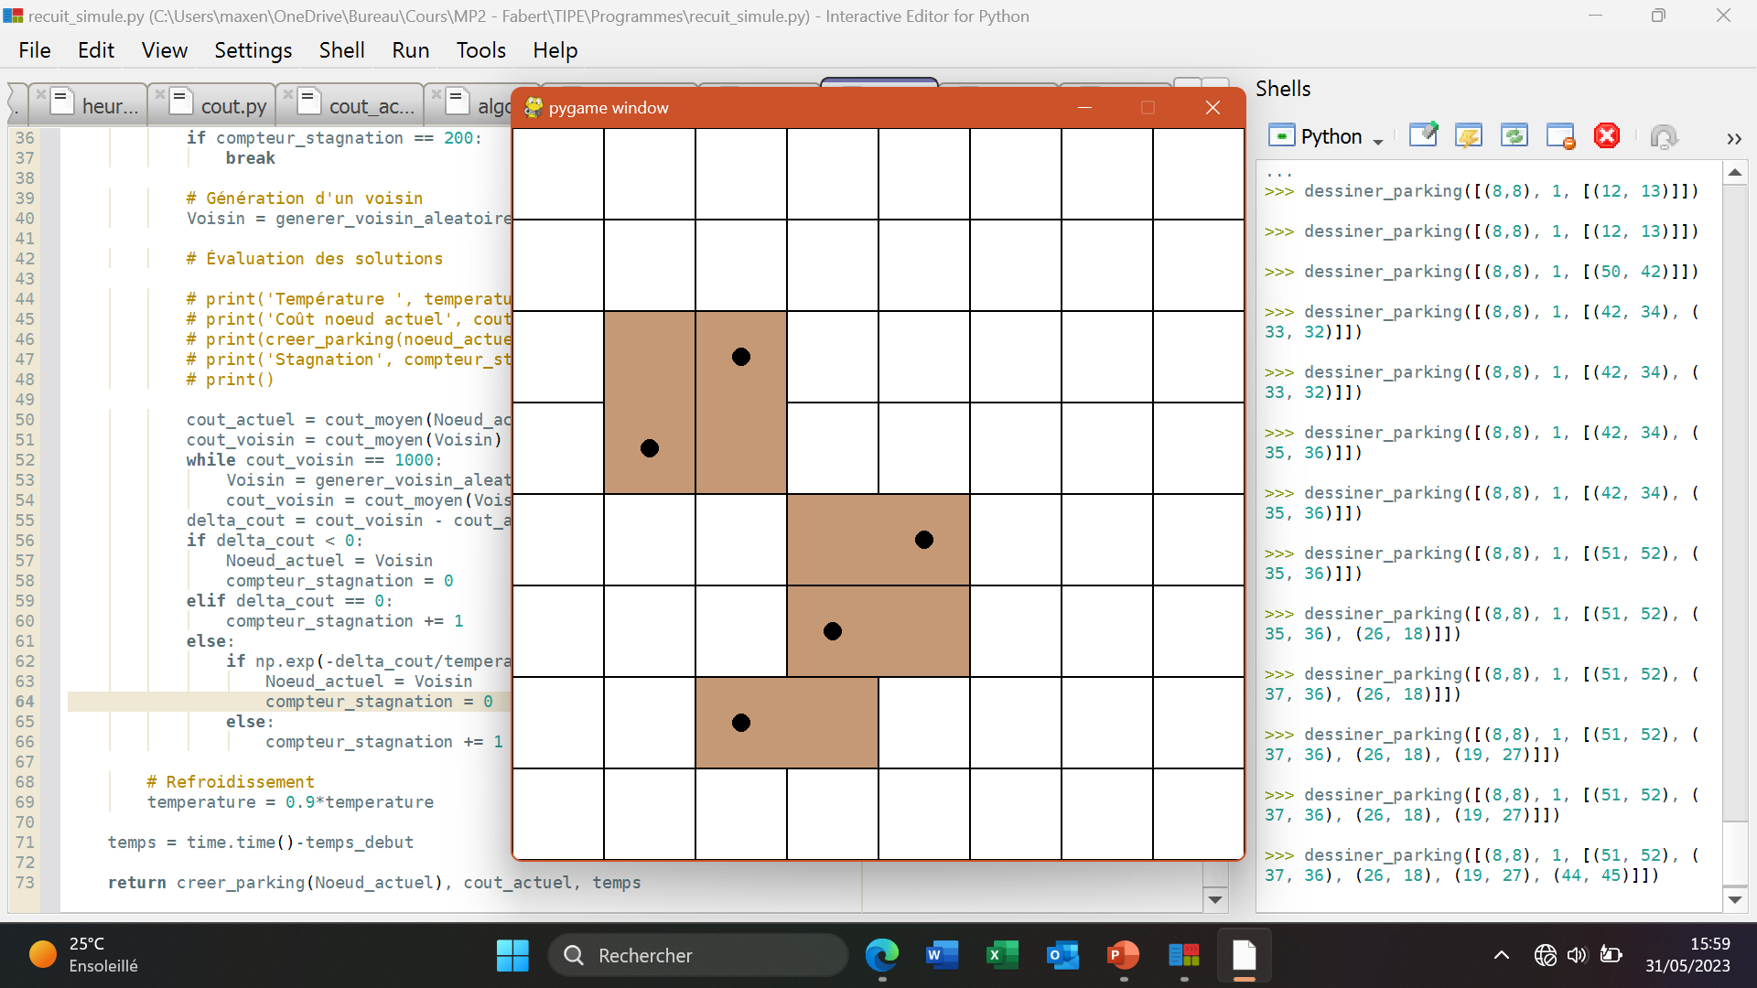
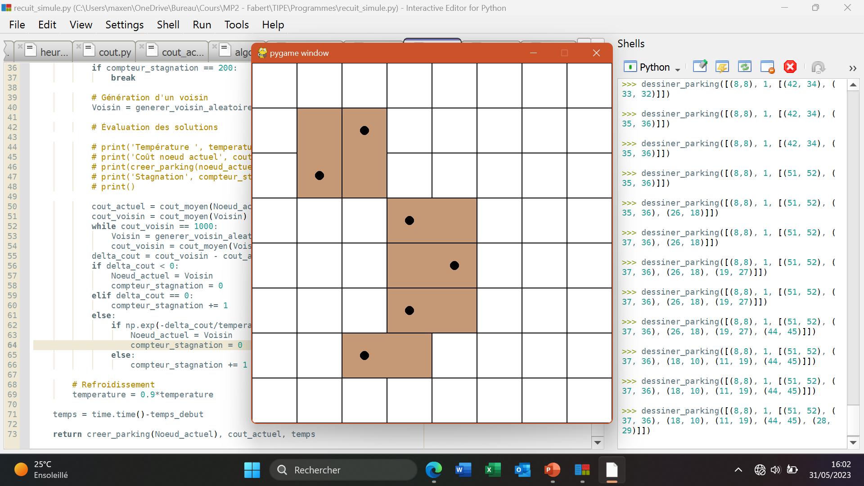
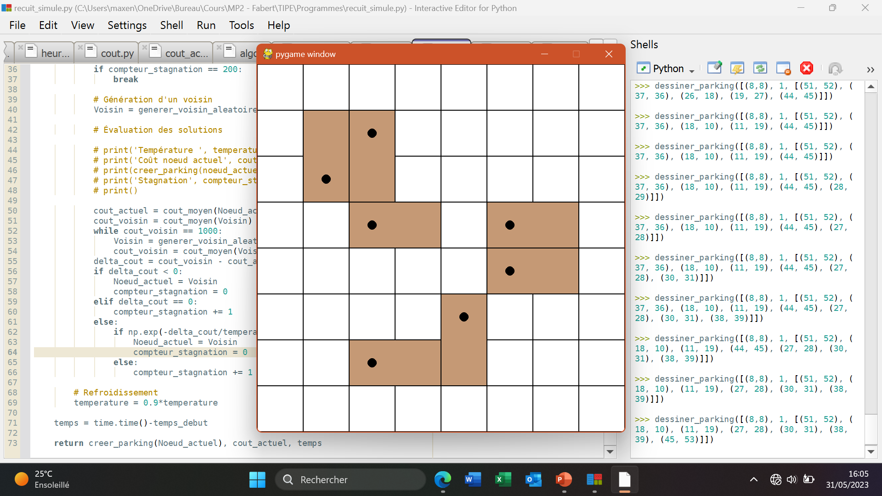
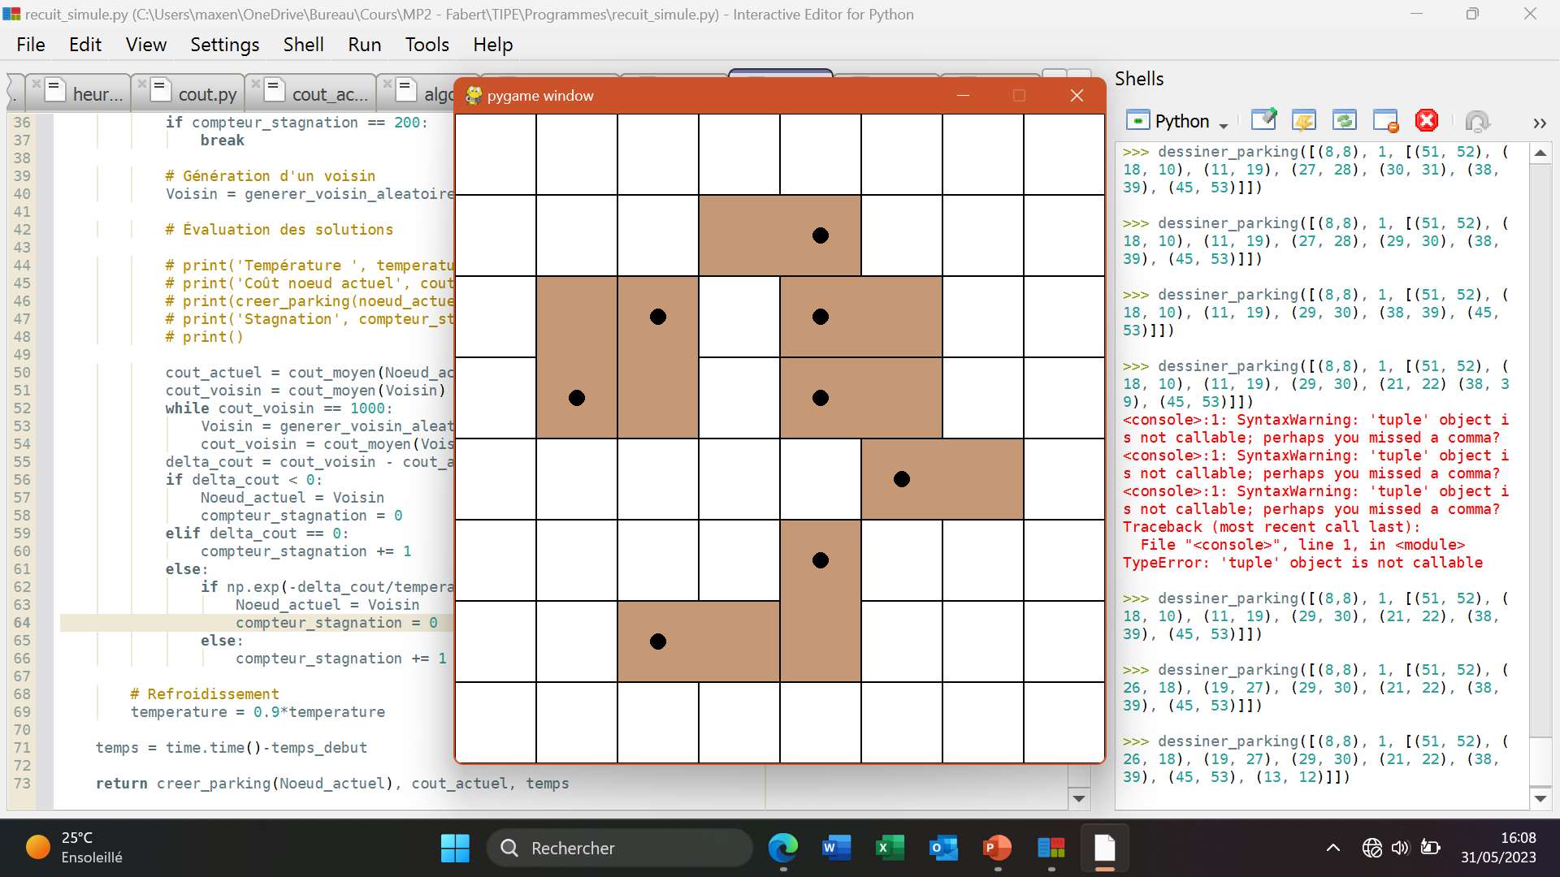
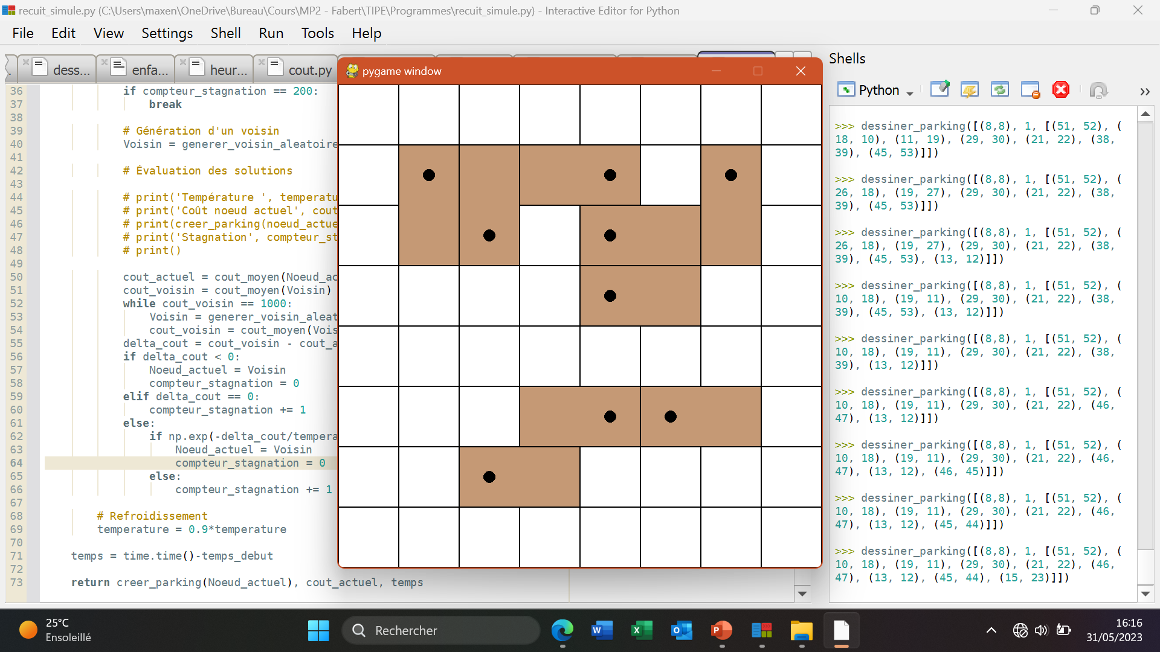
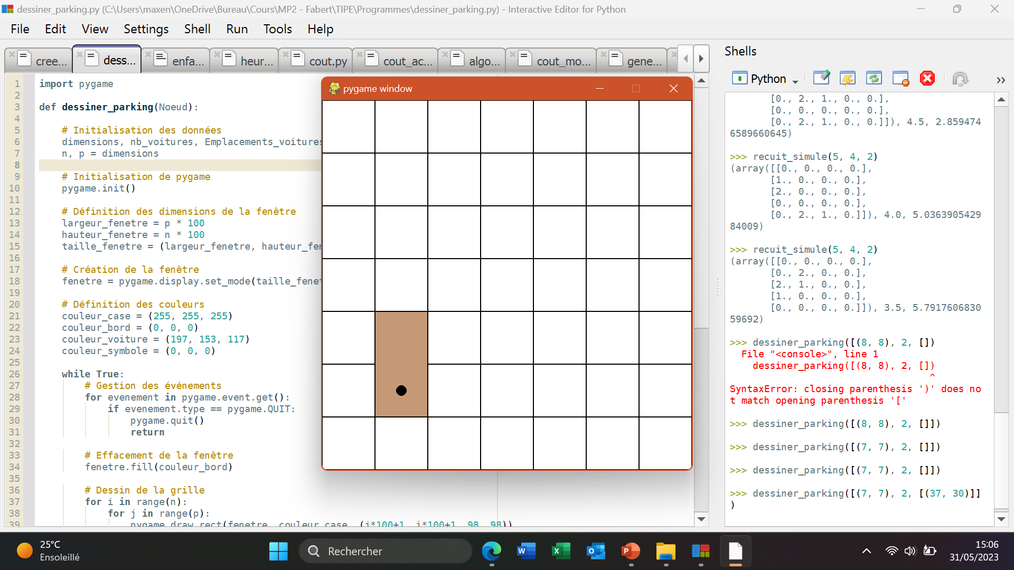
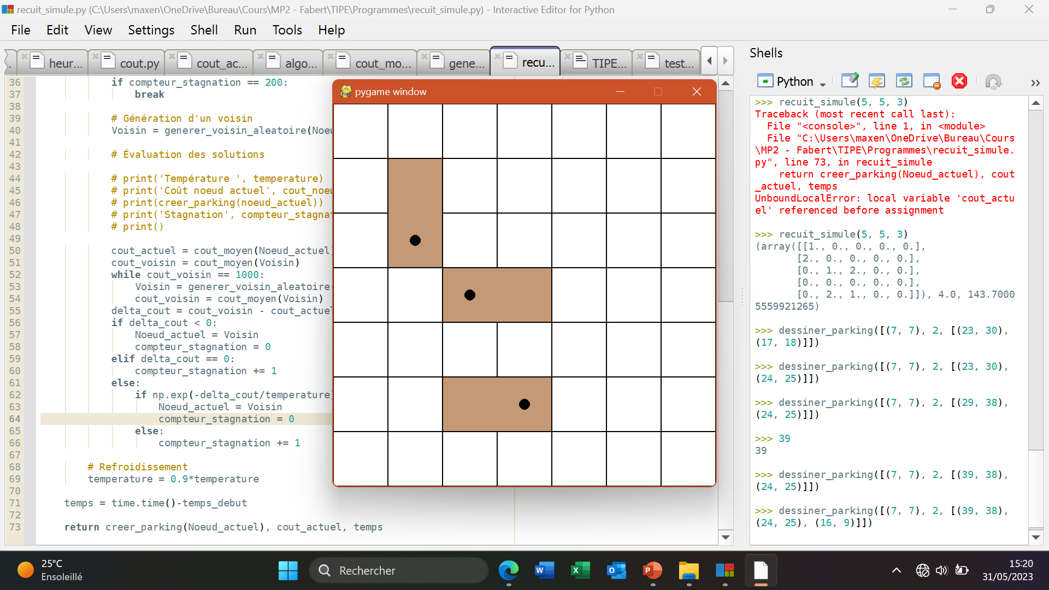
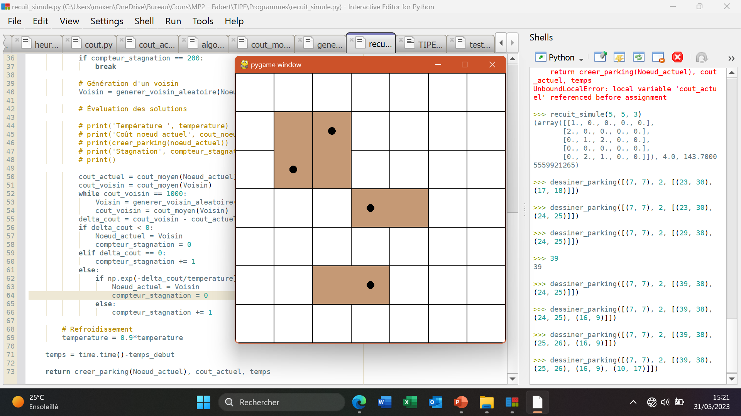
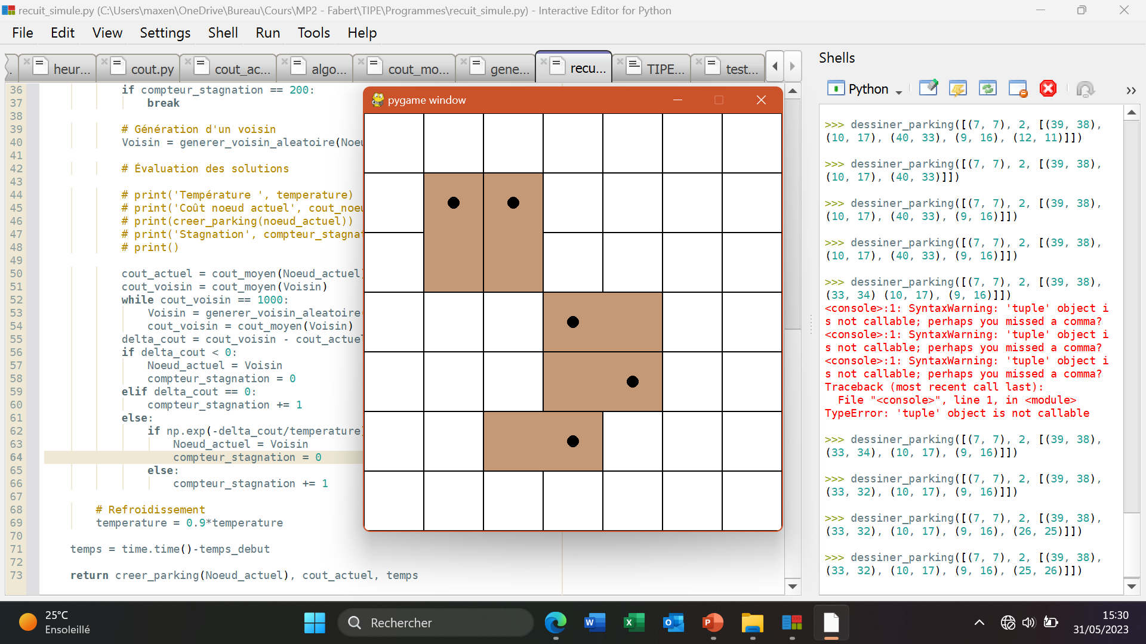
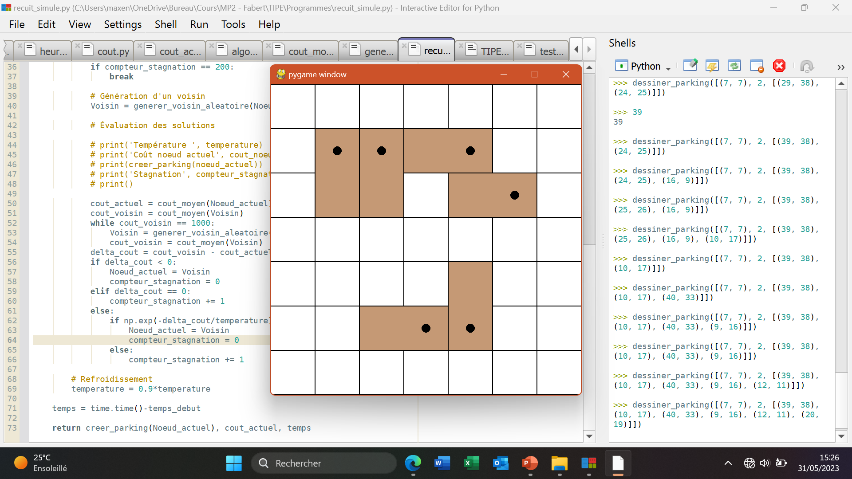
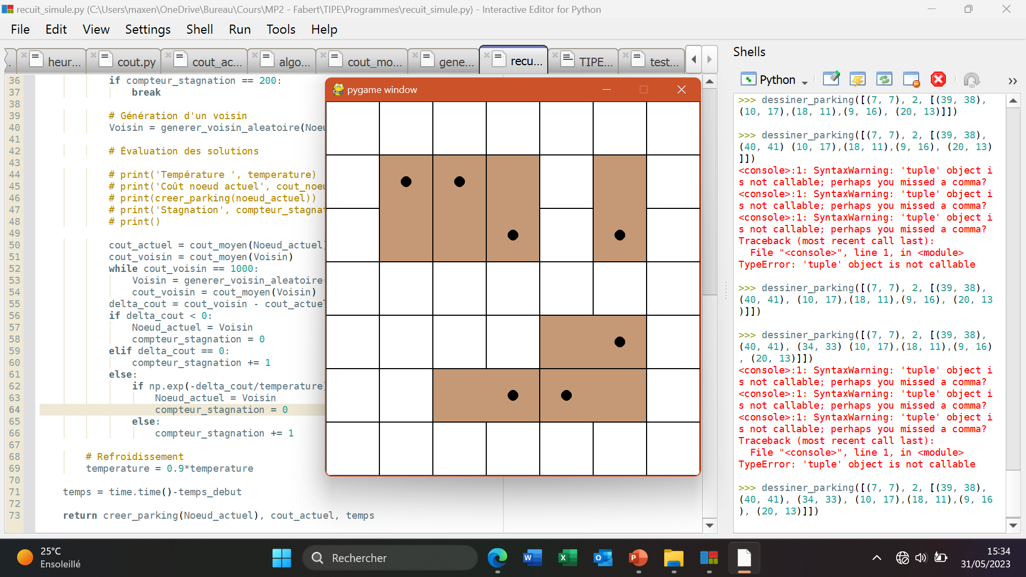
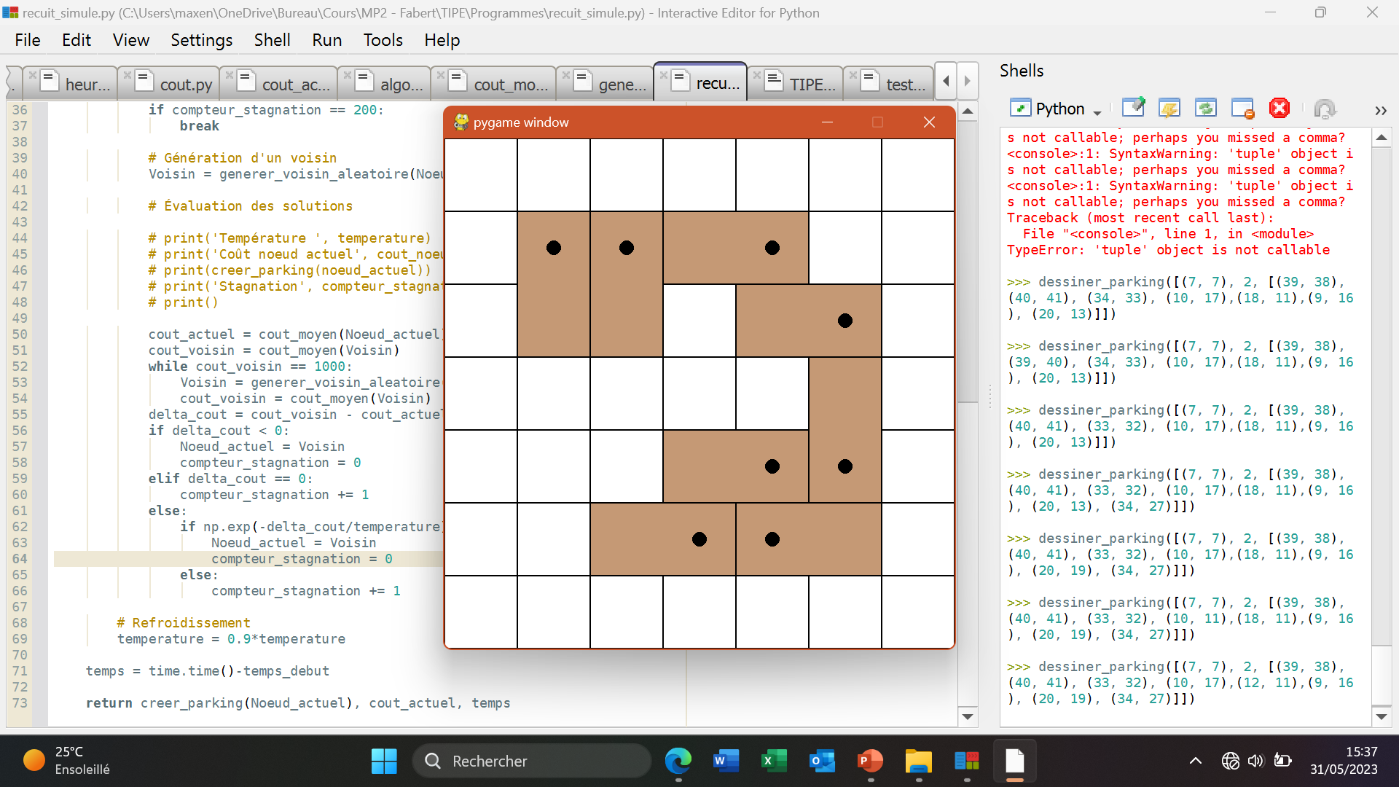
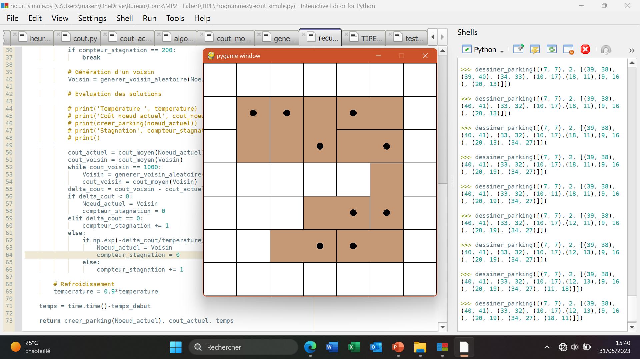
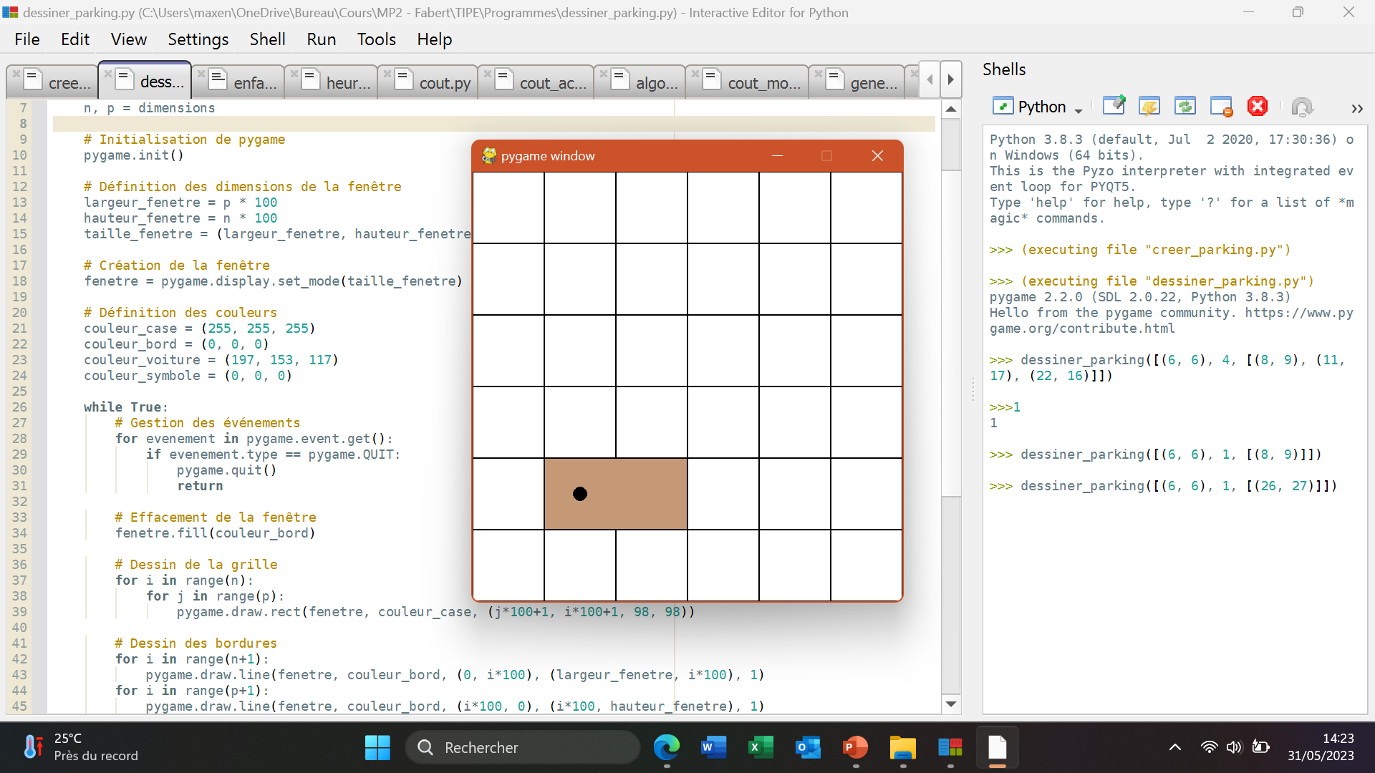
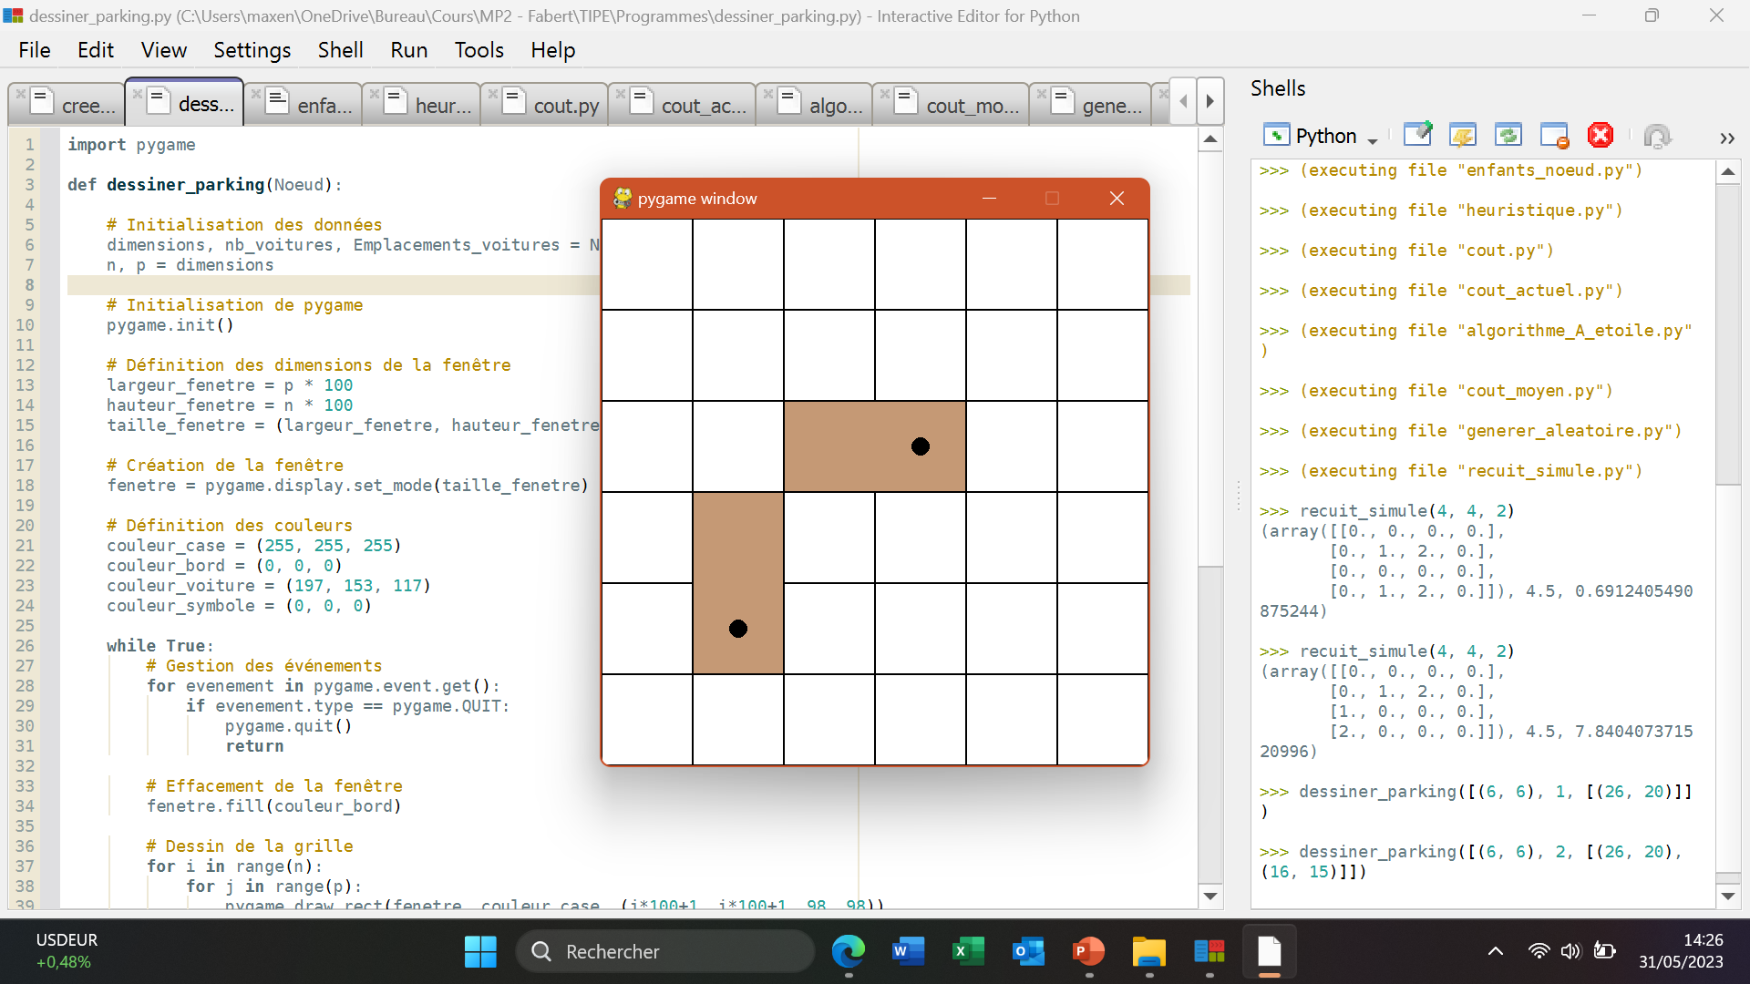
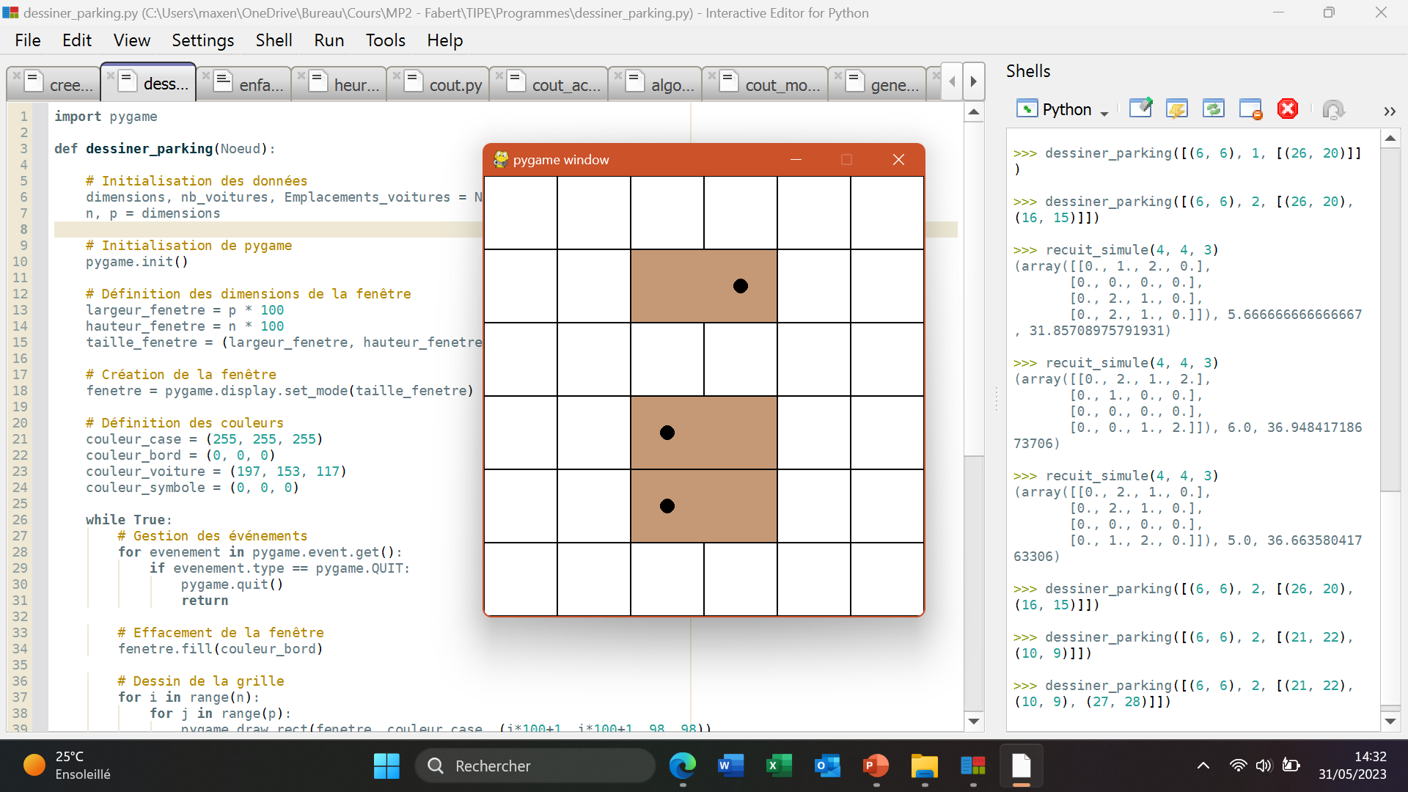
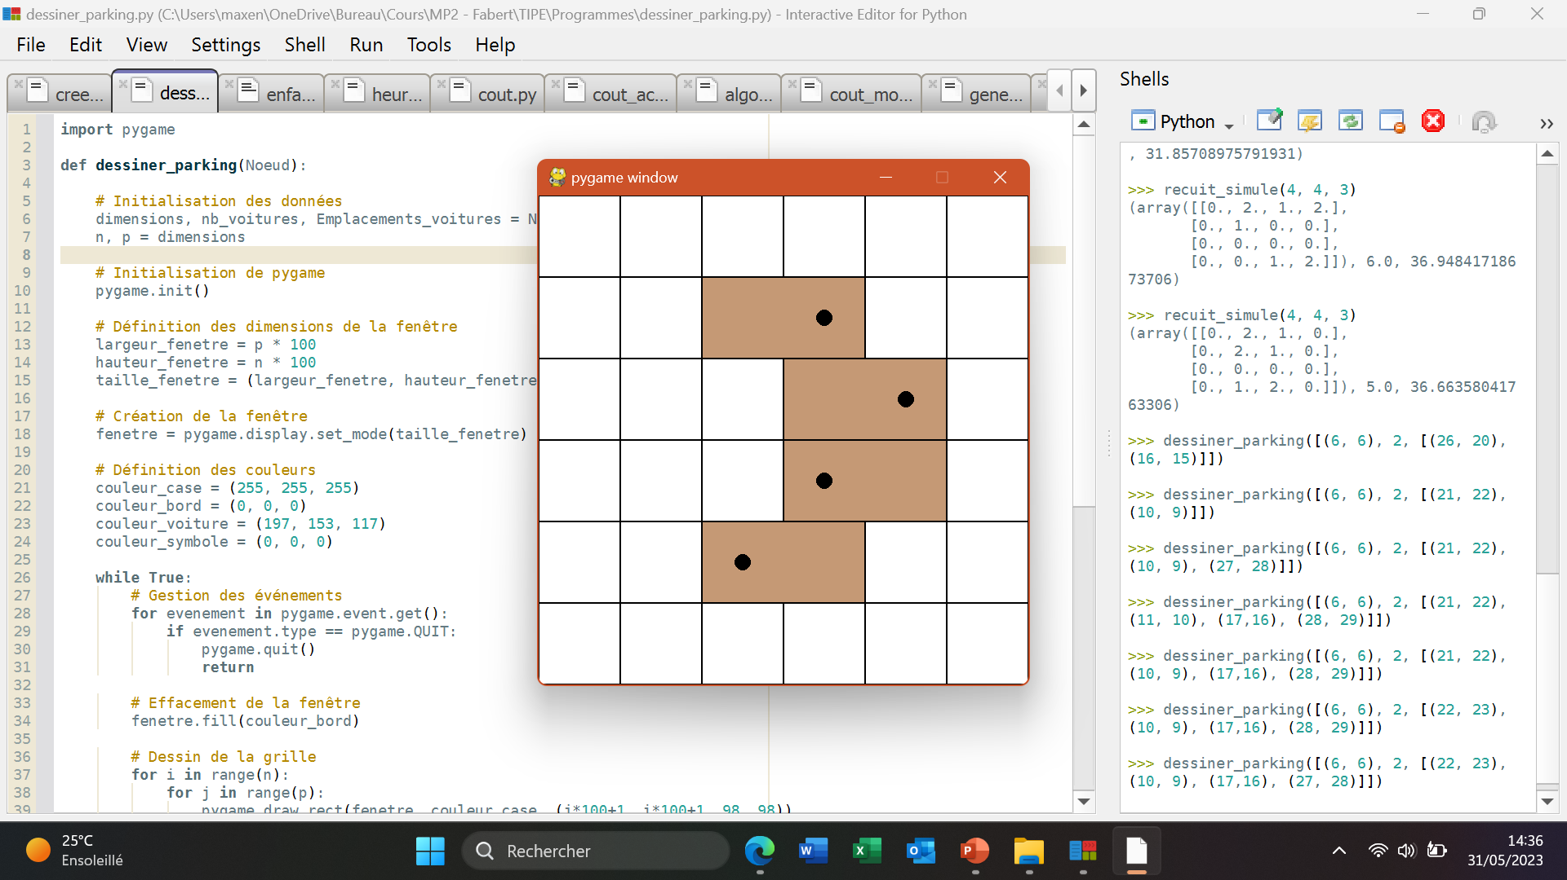
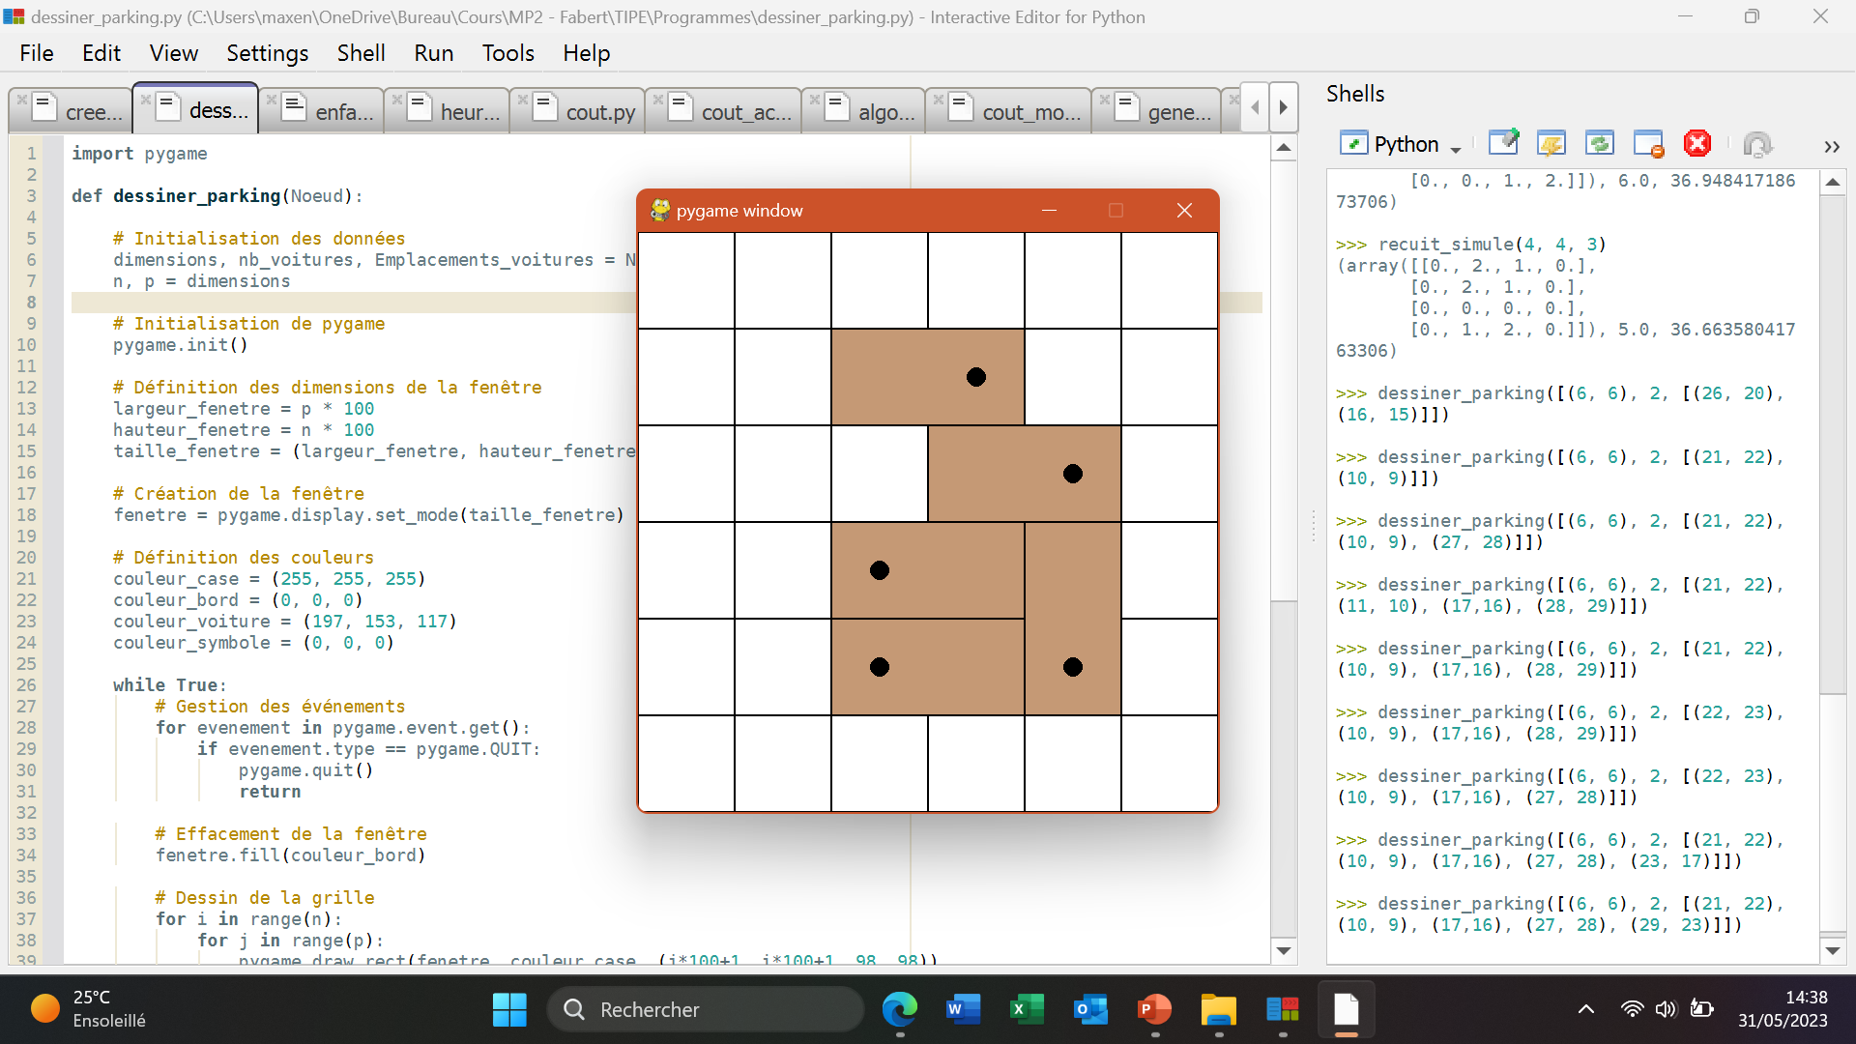
7 – Production & exploitation des résultats
6x6
0
3,5
4
4,5
5,2
5,5
6,6
7,6
8,3
5x5
0
3,5
4
4,5
5,6
6,8
7,4
9,1
13,3
4x4
0
4,5
5
5,5
11
1
2
3
4
5
6
7
8
9
14/24

Slide 15
15/24

Slide 16
8 – Conclusion
Des résultats concluants, à quel prix ?
Piste d’amélioration : mémoïsation
16/24

Slide 17
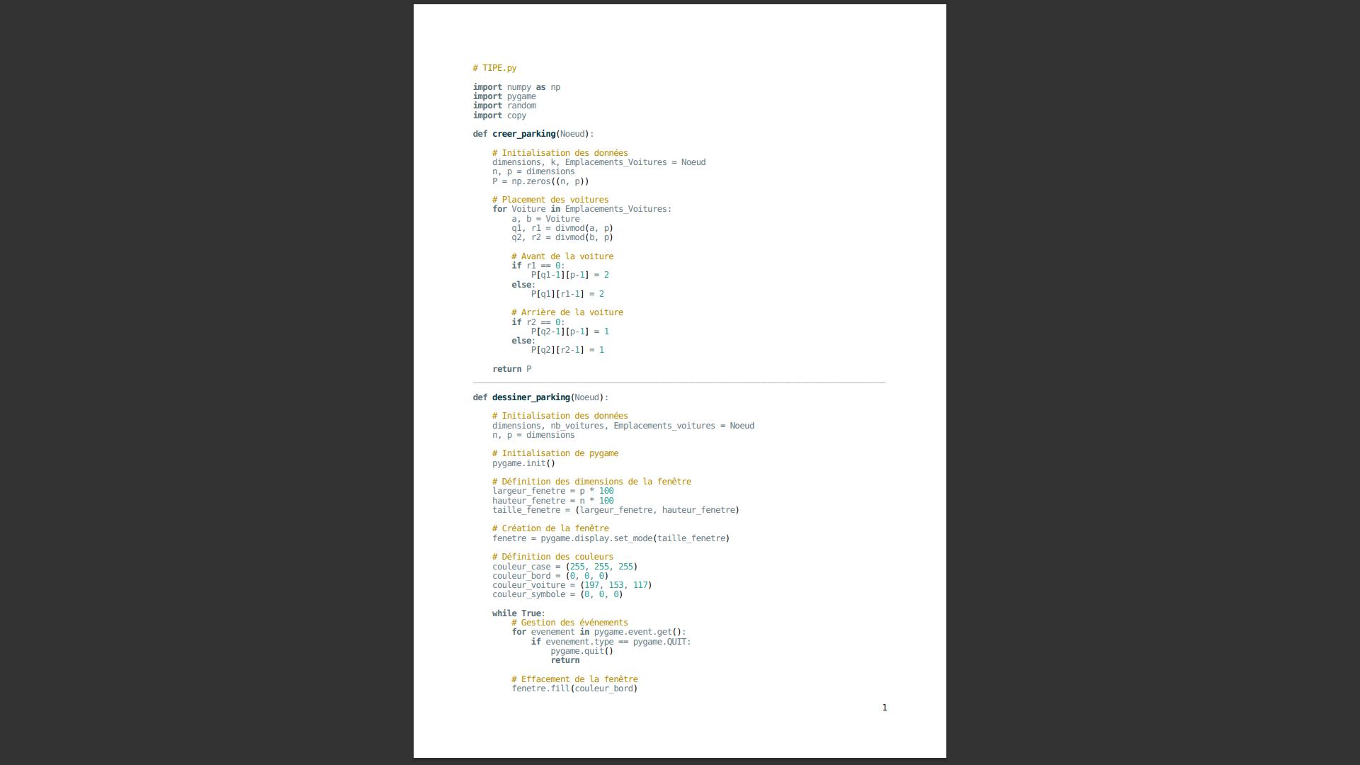
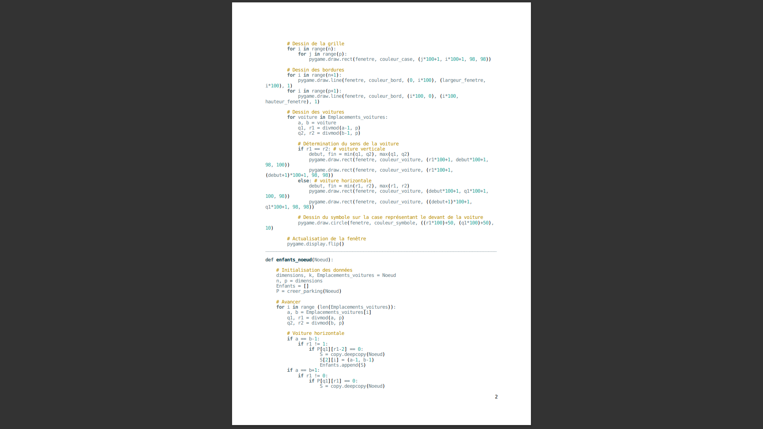
17/24

Slide 18
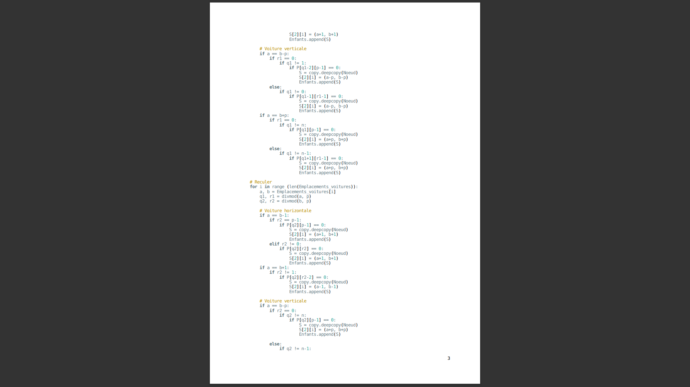
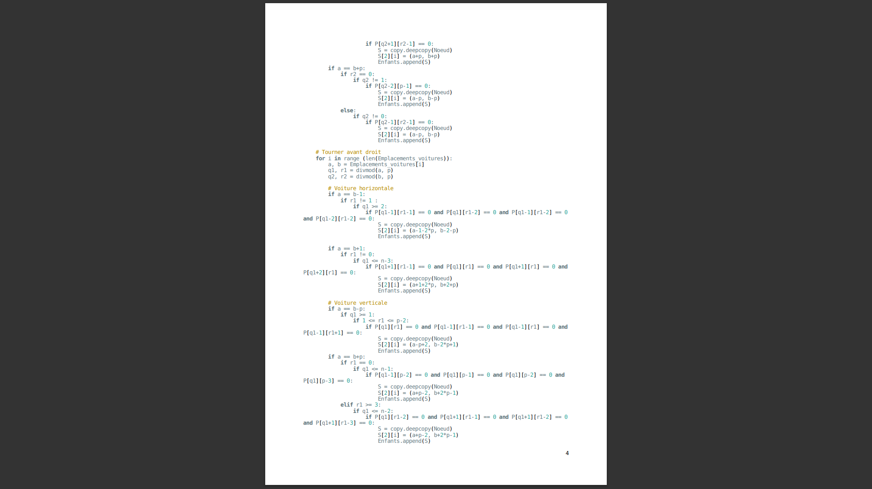
18/24

Slide 19


19/24

Slide 20


20/24

Slide 21


21/24

Slide 22


22/24

Slide 23


23/24

Slide 24

24/24

